Slide 1
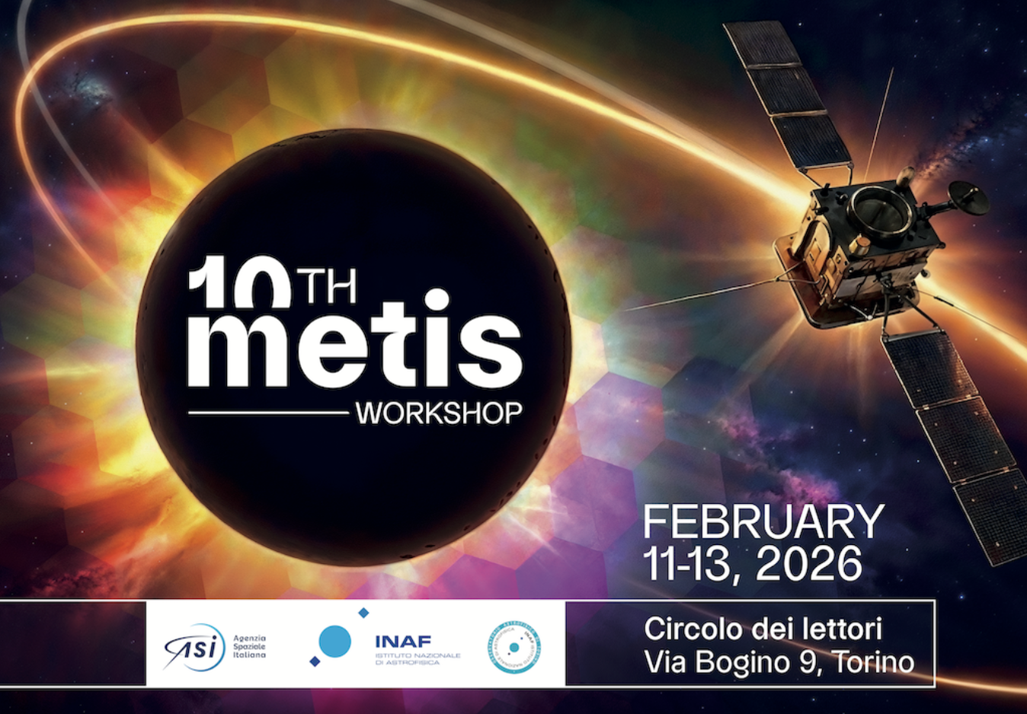
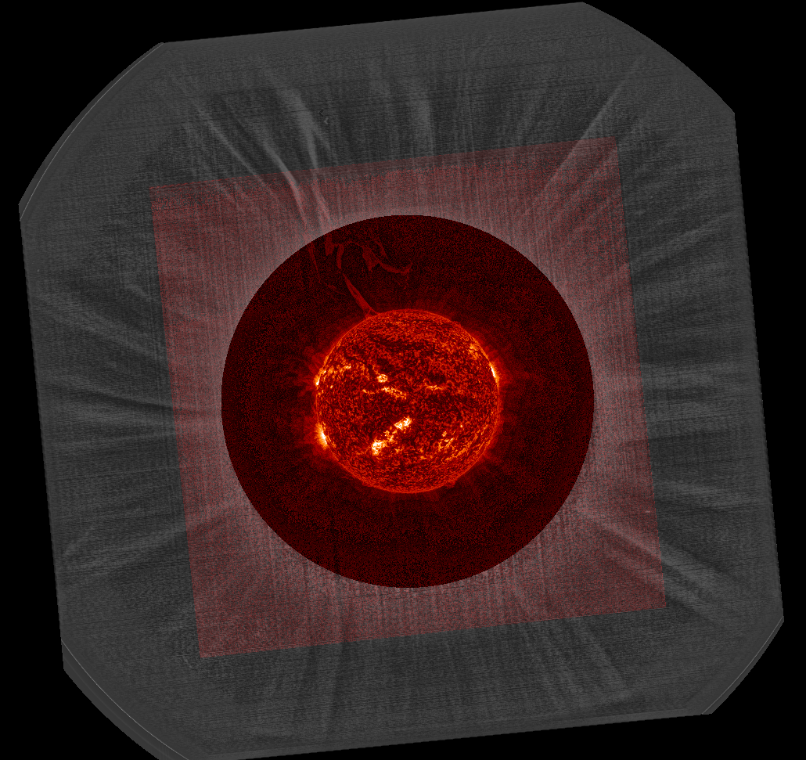
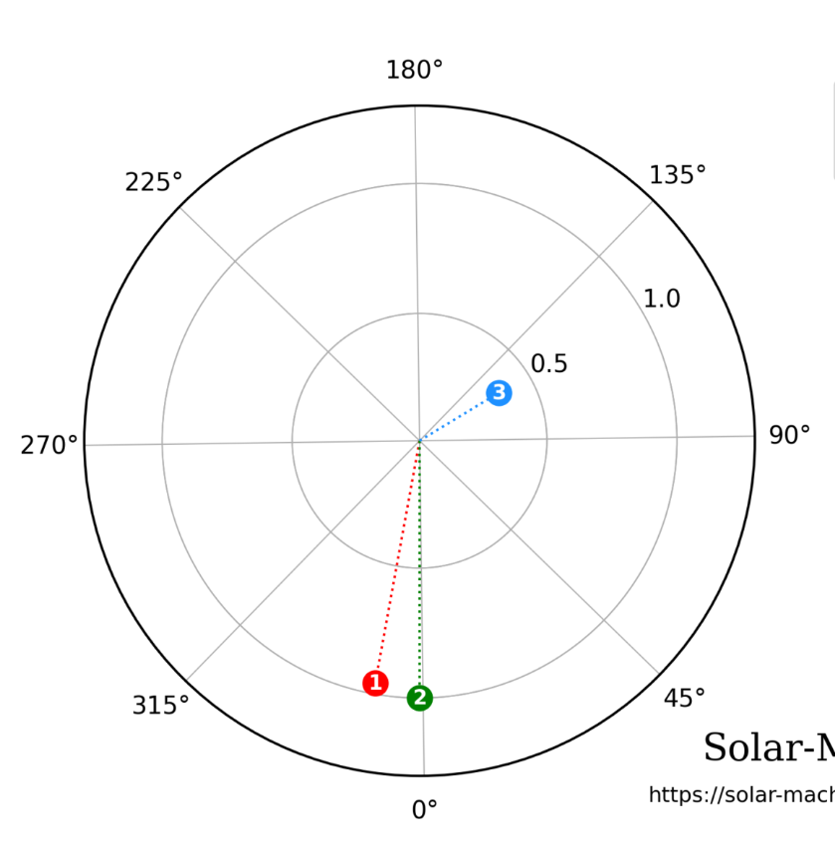
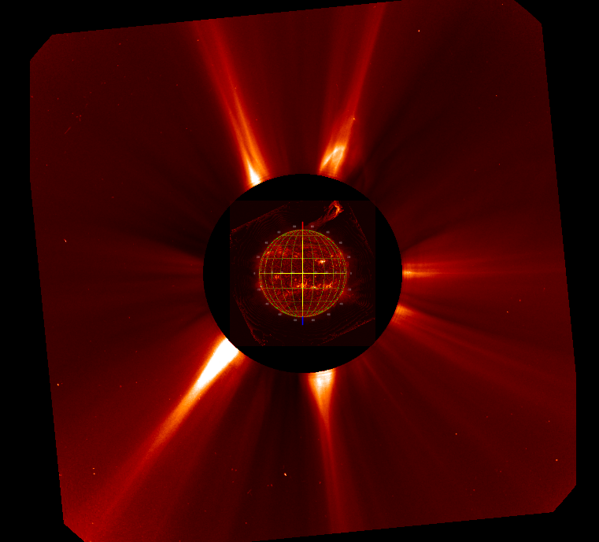






Investigating the evolution of erupting prominences seamlessly across the middle corona using EUI FSI + Metis mosaics
Yara De Leo
yara.deleo@gmail.com
L. Di Lorenzo, G. Jerse, B. Zhuang, H. Cremades, M. Temmer, M. Romoli and the Metis Team

Slide 2

Outline
The 2023-04-20 Event and motivation for the study
Outline of the methodology
Preparation of the EUI FSI-Metis mosaic
Triangulation of the prominence
GCS reconstruction of the CME outer shell
3D reconstruction results
EUIMET
Conclusions
2
Notes:
Il Ciclo Solare 25 è iniziato ufficialmente a dicembre 2019 (fine del precedente minimo solare) e nel 20 aprile 2023 ci trovavamo nella fase di salita verso il massimo di attività del ciclo.
📈 Attività solare nel periodo
Nell’aprile 2023 il Sole mostrava attività già moderata, con numeri di macchie solari giornaliere realtivi nell’ordine di decine (ad esempio attorno a ~80-90 a fine aprile 2023 secondo osservazioni SIDC/SILSO).
Anche l’Indice mensile medio delle macchie solari per aprile 2023 era intorno a ~112, un valore ben maggiore rispetto ai primi anni del ciclo.
🌀 Fase del ciclo
Il ciclo non aveva ancora raggiunto il massimo, ma era chiaramente nella fase ascendente dell’attività.
Le proiezioni e gli studi prima del 2024 indicavano che il massimo di Ciclo 25 sarebbe avvenuto tra tarda 2023 e 2025, con valori smoothed del numero di macchie solari più alti rispetto alla precedente previsione iniziale e leggermente superiori al ciclo 24.
Le polar crown prominences (PCP) sono un tipo particolare di protuberanze solari con caratteristiche ben definite. Ecco un riassunto chiaro e schematico:
📍 Posizione
Si trovano ad alte latitudini solari (circa 60°–80°).
Si dispongono lungo la cosiddetta “polar crown”, cioè la linea di separazione magnetica tra:
le regioni polari unipolari
le regioni a polarità opposta a latitudini inferiori.
🧲 Contesto magnetico
Sono associate a filamenti lungo linee di inversione di polarità (PIL) su larga scala.
Si formano sopra regioni con campi magnetici deboli ma organizzati.
Sono legate all’evoluzione del campo magnetico globale del Sole.
🔄 Ciclo solare
Migrano verso i poli durante il ciclo solare (fenomeno detto rush to the poles).
Sono importanti durante la fase di inversione del campo magnetico polare.
La loro posizione varia con il ciclo di circa 11 anni.
☀️ Aspetto e struttura
Appaiono come:
filamenti scuri se osservate sul disco solare (in Hα),
protuberanze luminose ad arco se osservate al bordo.
Sono strutture estese, talvolta lunghe centinaia di migliaia di km.
Composte da plasma relativamente freddo e denso sospeso nella corona calda.
🌋 Attività ed eruzioni
Possono diventare instabili e generare:
eruzioni di filamenti
CME (espulsioni di massa coronale).
Le CME associate possono contribuire alla dinamica del vento solare e allo space weather, anche se spesso sono meno energetiche rispetto a quelle di regioni attive.
🔬 Importanza scientifica
Tracciano la topologia del campo magnetico globale.
Sono indicatori chiave dell’evoluzione del ciclo solare.
Aiutano a studiare i meccanismi di formazione e stabilità delle prominenze.

Slide 3
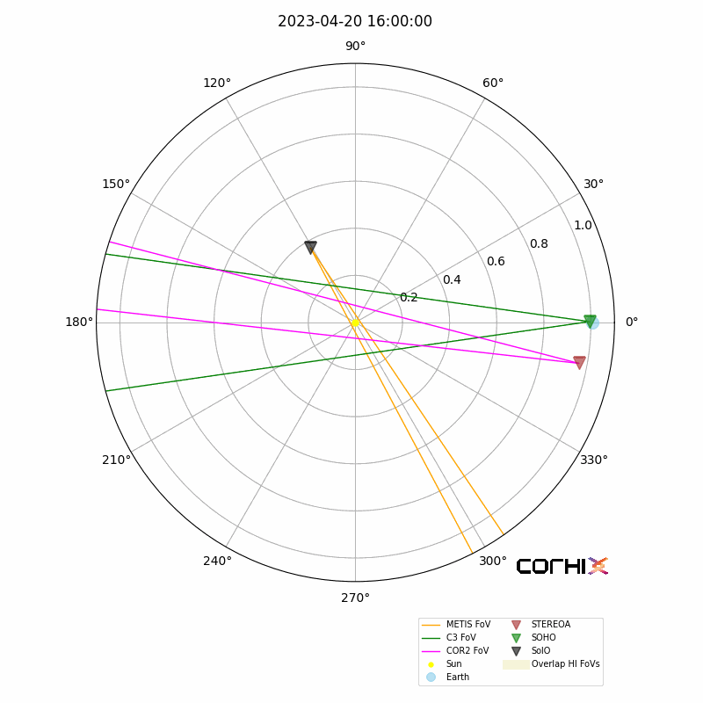
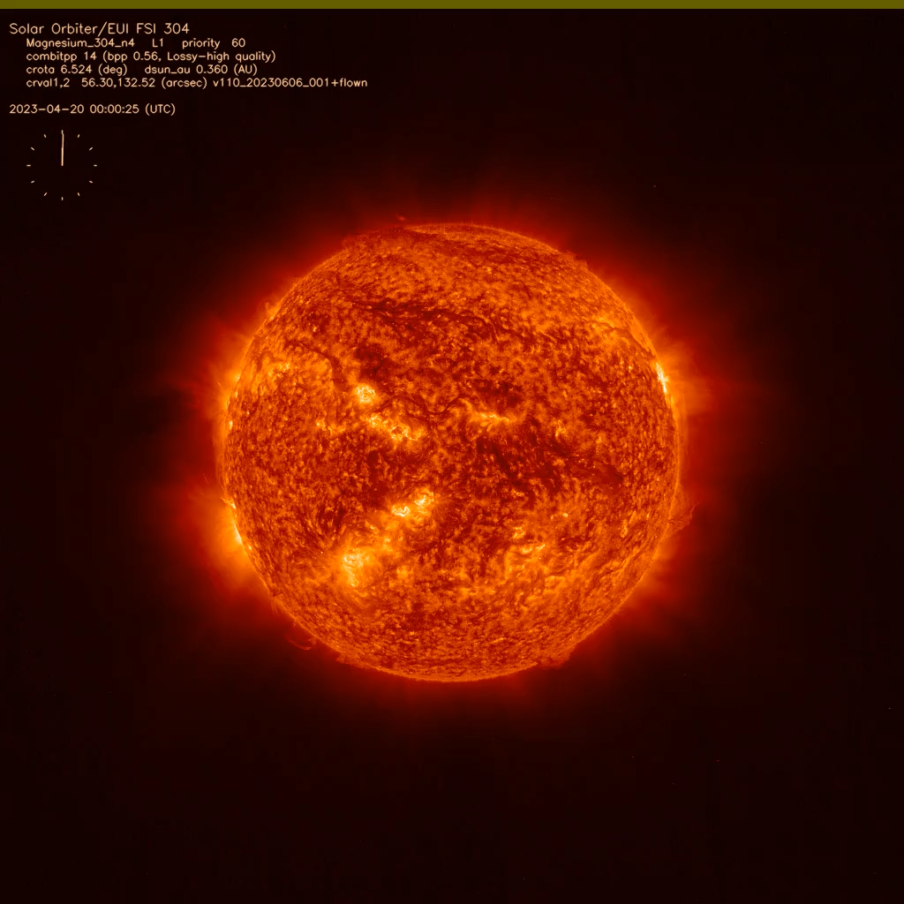
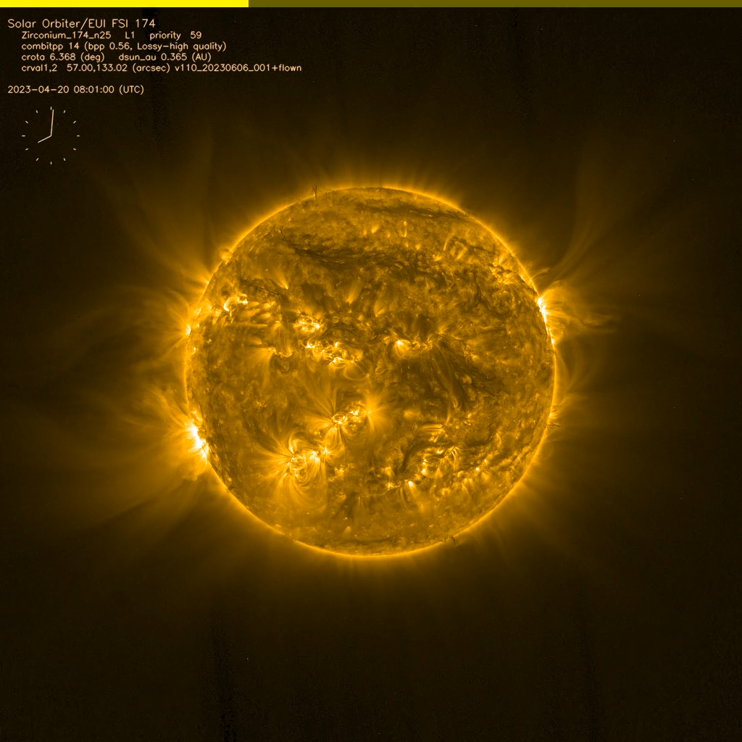
The event under study: PCP 20-04-2023
Polar Crown eruption April 20, 2023
D_S/C=0.36 au
EUI FSI 304: FoV≈ 2.8 R⊙,
EUI FSI 304 cadence: 10 minutes
Filament activation at around 15:00, eruption visible until 18:00 in EUI FSI.
The filament is large and well visible from direct images.
Cappello et al. 2025 – COR HI X
3
Notes:
Prominence properties depend upon the environment where they form, and in particular upon
the magnetic field below them: filaments are always found above the neutral lines separating
opposite polarities of the photospheric magnetic field (Polarity Inversion Line, PIL). The filament
width, length and shape follow and adapt to the extension of the neutral line (even though it
does not always cover its full length). The extension of the PIL depends upon the strength
and distribution of the local magnetic field, so that filaments and the local magnetic field are
closely interrelated. Since PILs can be found almost everywhere on the Sun, so can prominences,
particularly during the maximum of the solar cycle. For all these reasons their appearance may
vary a lot as shown, for example, in Figure 2.
However, filaments are primarily found all around the border of polar coronal holes (this location
is called the polar crown), between active regions or surrounding them (intermediate filaments)
and inside active regions (active filaments). In the first and second cases the filaments are generally
longer (depending also on the extension of the nearby active region), wider, extend more in height,
and have longer lifetimes (particularly the first class) than in the last case. This is probably due to
the more stable nature of the environment where they live. These are called quiescent filaments.
The longest filaments can cover almost the solar diameter (transequatorial filament), as shown in
Figures 1 and 2 marked by the yellow arrows. This suggests a connection between filaments and
the large scale magnetic structure of the Sun.

Slide 4
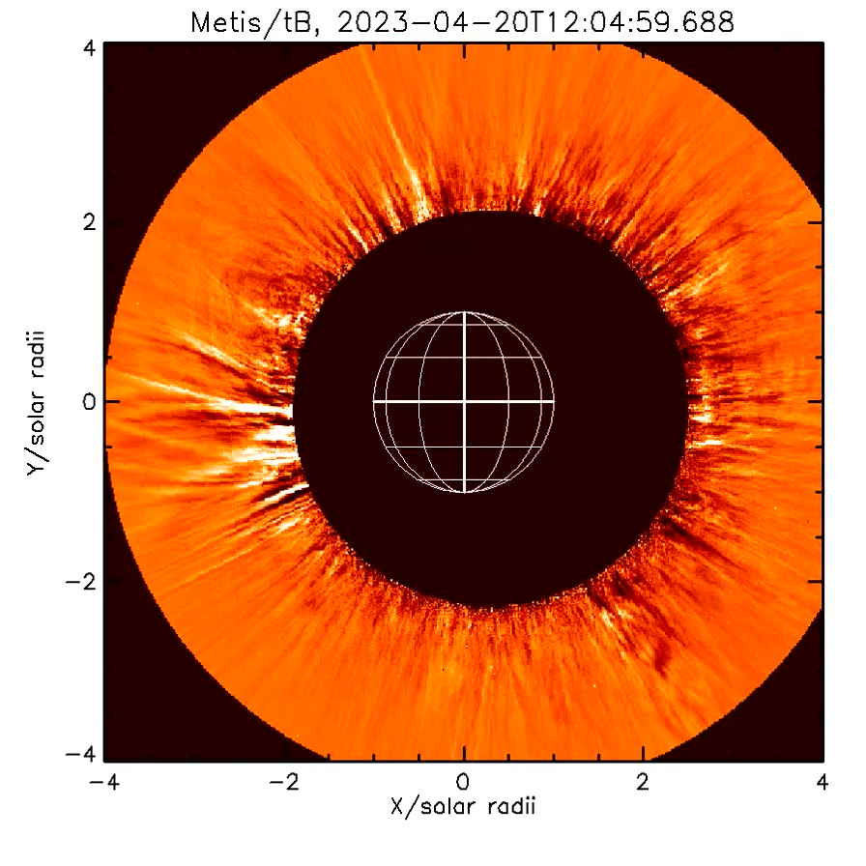
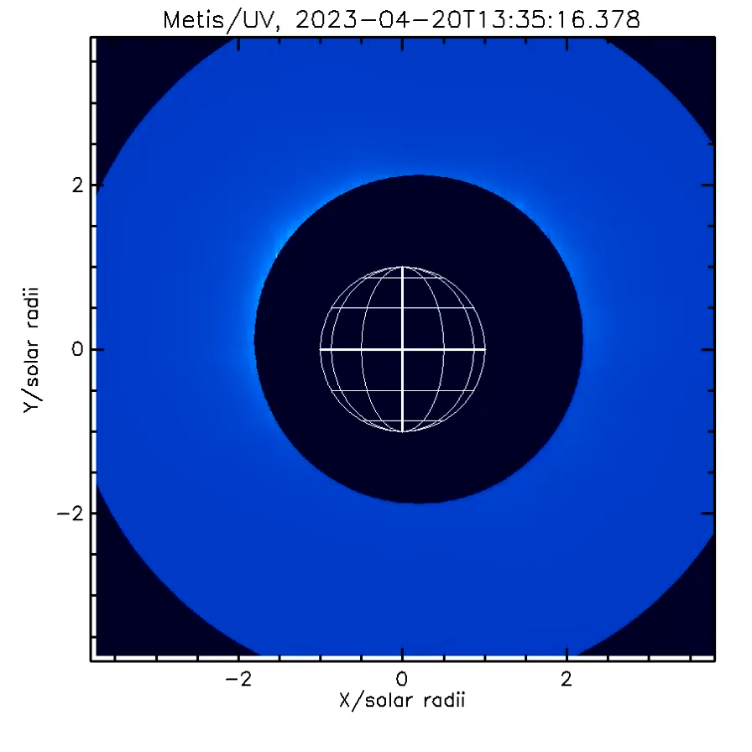
The event under study: PCP 20-04-2023
Filament evolution in Metis Fov from 16:00 until 19:00.
Good occasion to track the prominence seamlessly from the source until the middle corona.
Rare event and good geometry to study the mass distribution, kinematics and other prominence/CME parameters and mostly, to characterize the CME early propagation phase.
Polar Crown eruption April 20, 2023
D_S/C=0.36 au
Metis: FoV≈ 2.1-3.9(4.6) R⊙,
Metis cadence: 10 minutes
Synchronized with EUI FSI!
Notes:
A) Il problema della "early CME evolution"
Uno dei grandi problemi aperti è:
Come evolve una CME nella fase iniziale tra 1 e 4 R☉?
Tradizionalmente:
Imagers su disco → fino a ~1.5–2 R☉
Coronografi classici → da ~2.2 R☉ in poi
Gap osservativo critico
- riempio quel gap con mosaici EUI + Metis - traccio la prominenza in modo continuo
Questo è un punto fortissimo da esplicitare
B) Relazione prominenza – CME shell
Domanda fondamentale:
La prominenza è centrata nel flux rope? Come è distribuita la massa rispetto al guscio CME?
Il tuo risultato:
La prominenza è interna al guscio GCS
Non è centrata
Velocità molto più bassa dell’apice CME
Questo è coerente con:
prominenza = materiale freddo nella parte bassa del flux rope
espansione asimmetrica
disaccoppiamento dinamico tra core e front
Questo collegamento teorico puoi renderlo molto più esplicito.
C) Eventi Polar Crown
Le PC eruptions:
spesso lente
associate a campi magnetici deboli e strutture estese
utili per studiare dinamica quasi-quiescente
La tua velocità (400 km/s) è coerente con CME moderate/slightly slow.
Puoi sottolineare che:
Questo evento è ideale perché lento → permette tracking dettagliato → meno effetti proiettivi violenti.
D) Importanza della multi-vantage geometry
Tu hai:
SOLO
STEREO-A
Earth
Questo è fondamentale per:
ridurre ambiguità di proiezione
rendere triangolazione + GCS robusti
Va enfatizzato come punto metodologico forte.

Slide 5
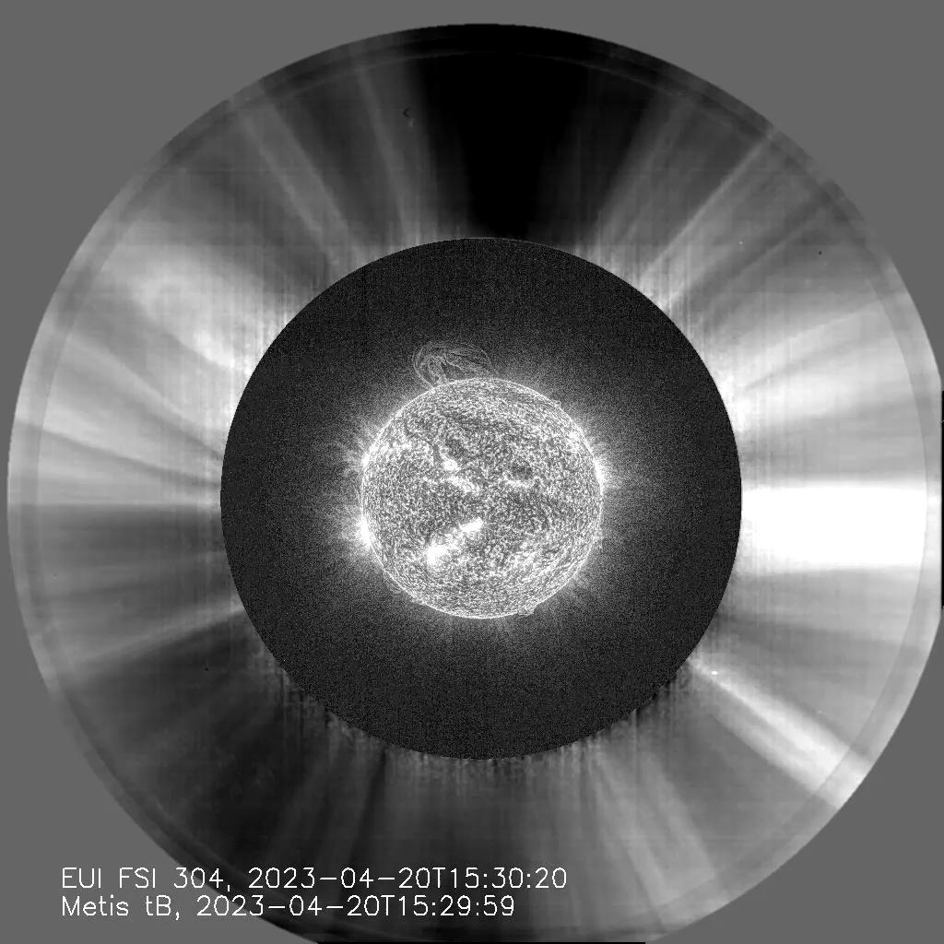
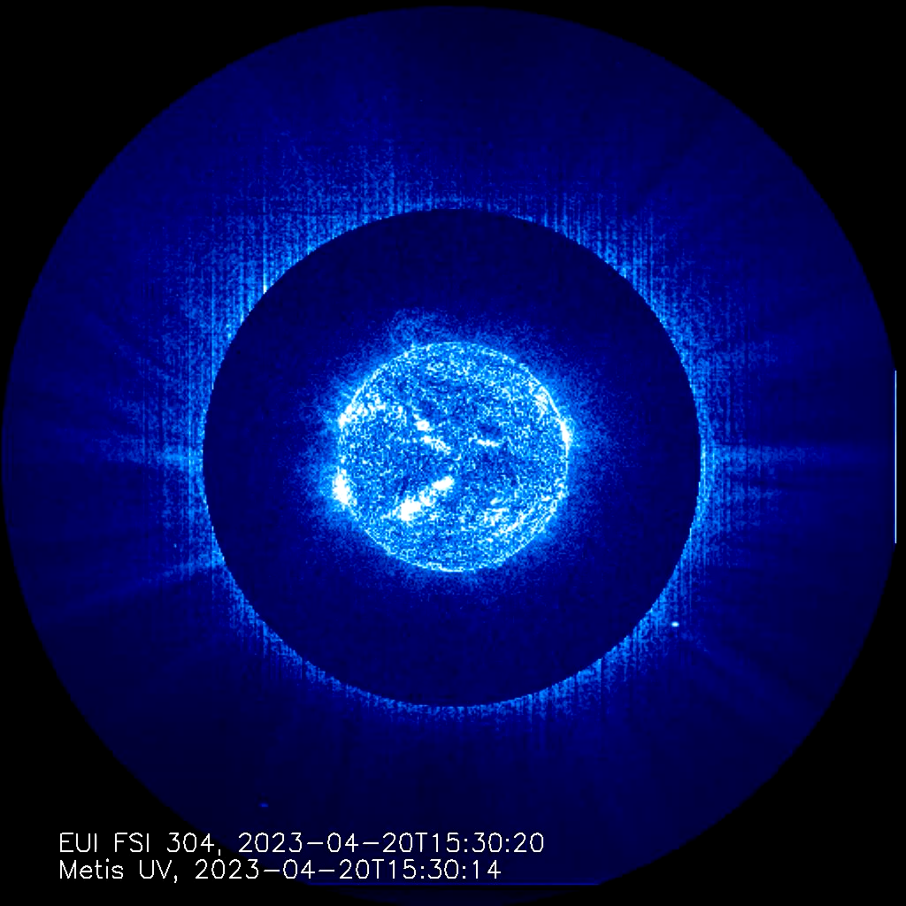
Outline of the methodology
Inspection of data sets from the 3 main vantage points (SOLO, STEREO –A, Earth)
Preparation of the mosaics with several techniques of image enhancement :
EUI 174,304 + Metis VL,UV (EUI GI visit @ ROB)
EUVI 171,304 + COR1,COR2
SUVI 304 + LASCO C2
Characterization of the prominence evolution with the tie-point triangulation
3D reconstruction of CME’s outer envelope (GCS reconstruction)
EUI FSI 304 (MGN) + Metis tB (radial filter)
EUI FSI 304 (MGN) + Metis UV (MGN)

Slide 6
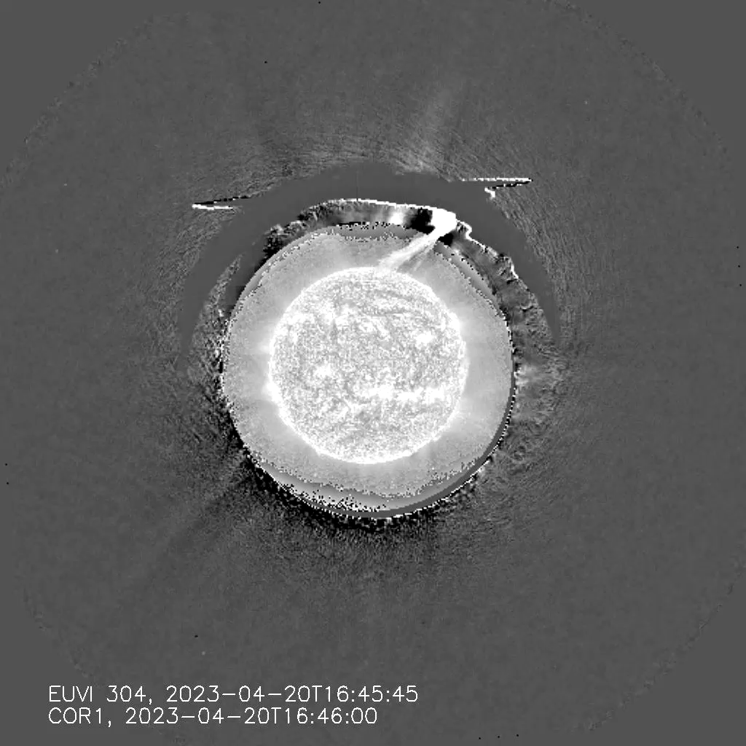
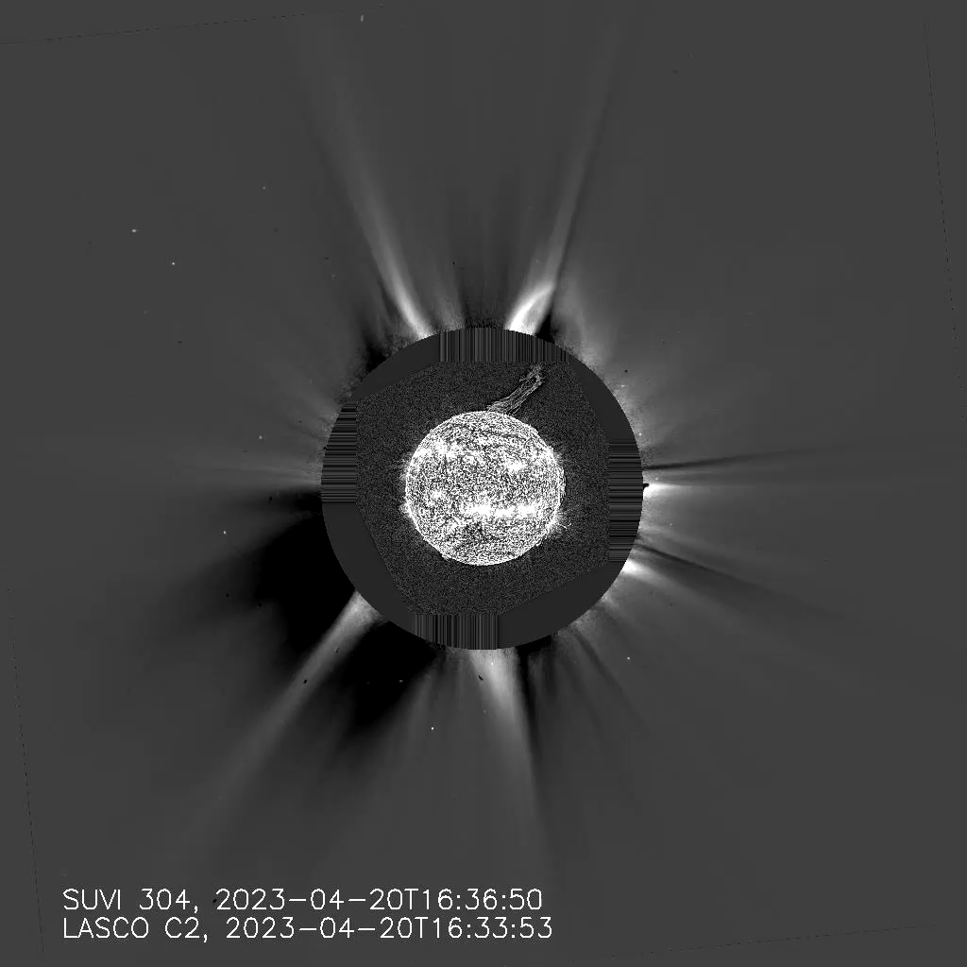
Mosaic movies

Slide 7
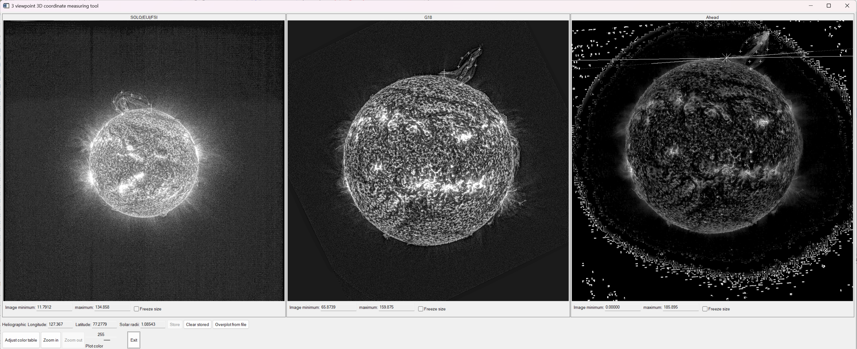
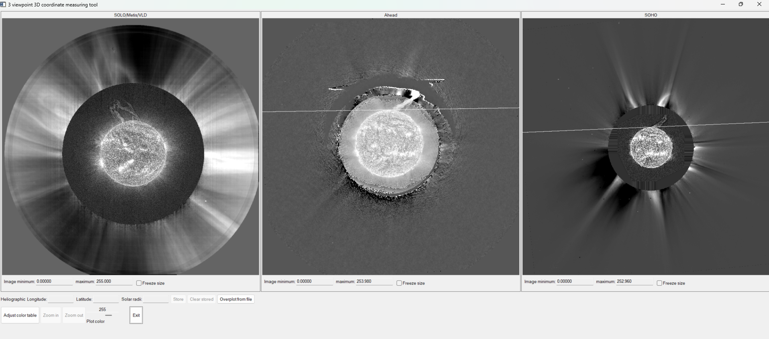
Triangulation
Phase1) Close to the limb:
scc_measure_3D
with disk imagers
Phase 2) Middle corona:
scc_measure_3D
with mosaics from 3 vantage points
Tool developed by Abril Sahade (2024) https://doi.org/10.5281/zenodo.13951841

Slide 8
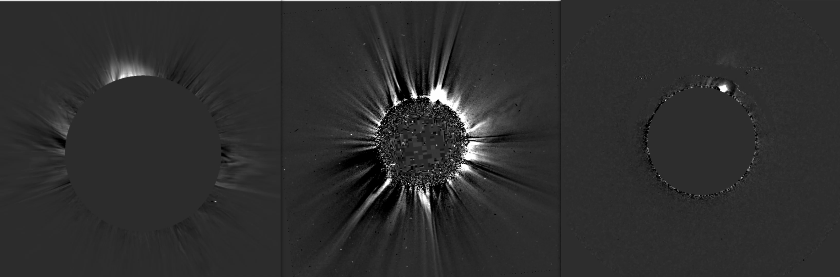
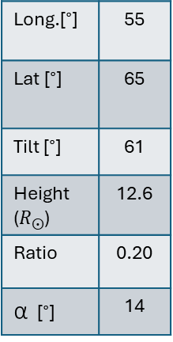
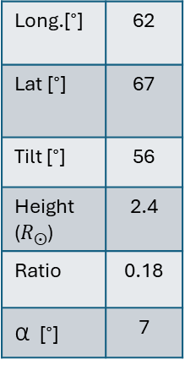
GCS reconstruction
15:55
Long.[°] | 62
Lat [°] | 67
Tilt [°] | 56
Height ($R_{⨀}$) | 2.4
Ratio | 0.18
α [°] | 7
GCS – Graduated Cylidrical Shell (Thernisien 2006,2009)
The GCS reconstruction was performed on 15 timestamps from 3 vantage points.
19:23
Long.[°] | 55
Lat [°] | 65
Tilt [°] | 61
Height ($R_{⨀}$) | 12.6
Ratio | 0.20
α [°] | 14
Courtesy of Leonardo Di Lorenzo

Slide 9
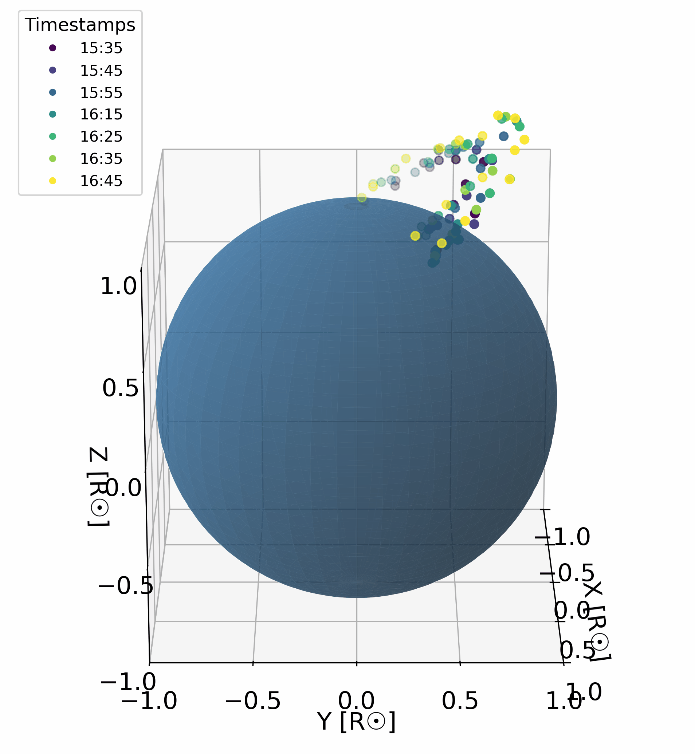
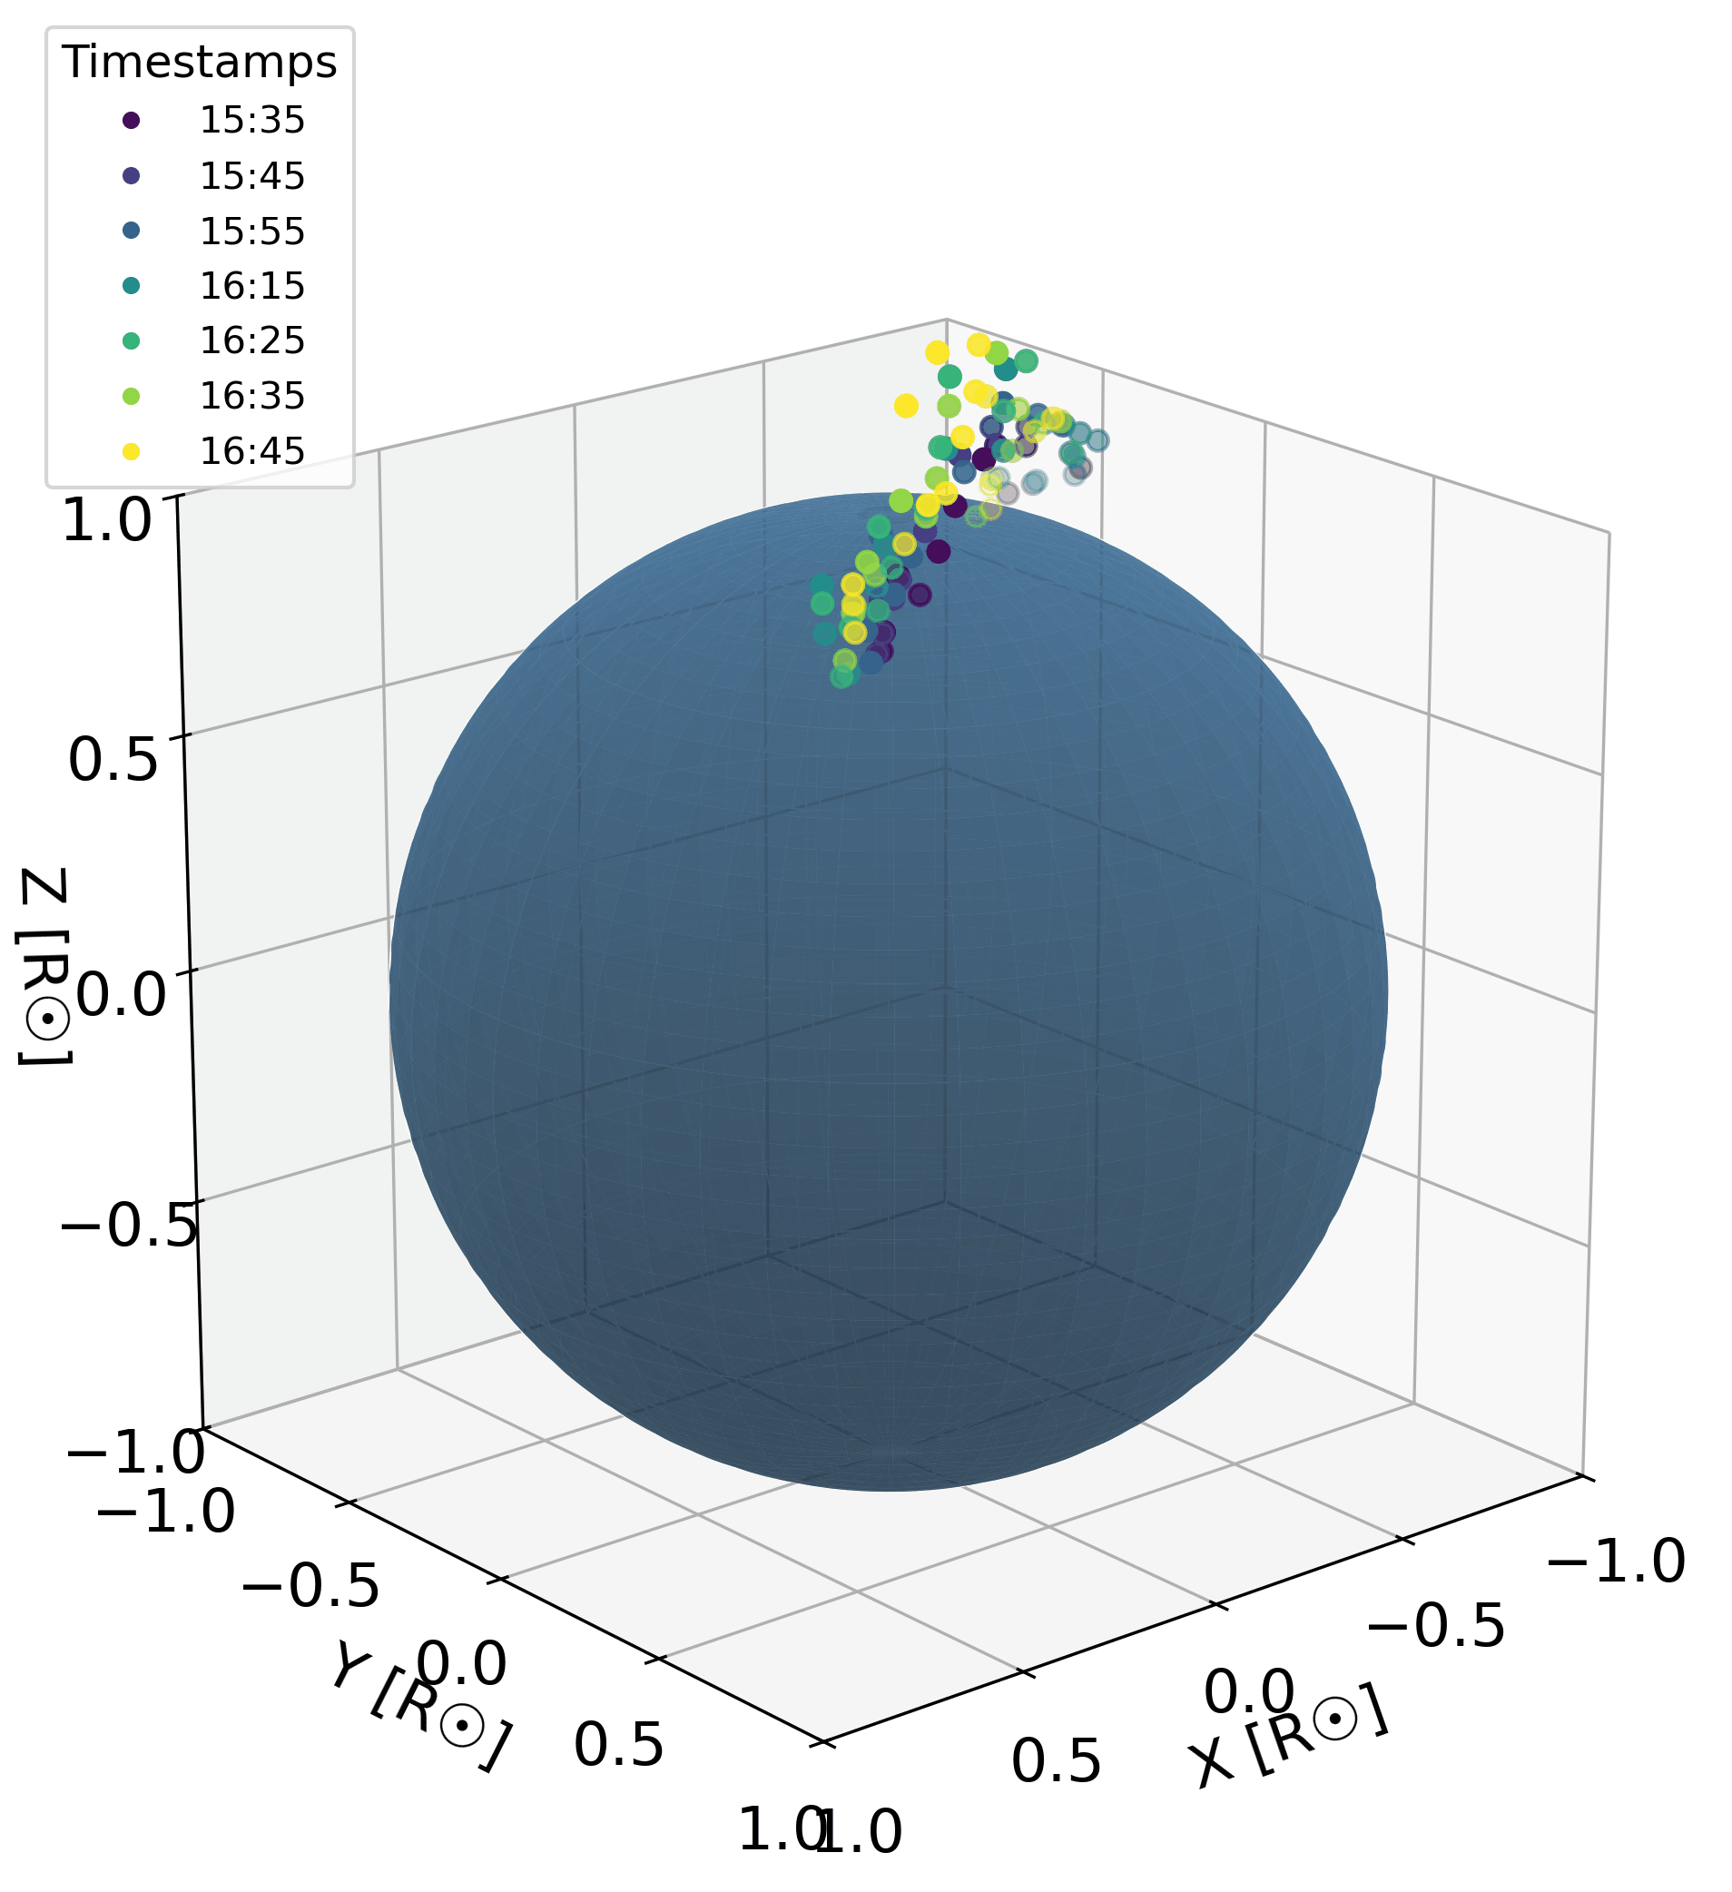
3D reconstruction results
Phase1) Close to the limb
Plots from De Leo et al. (2026b), in prep.

Slide 10
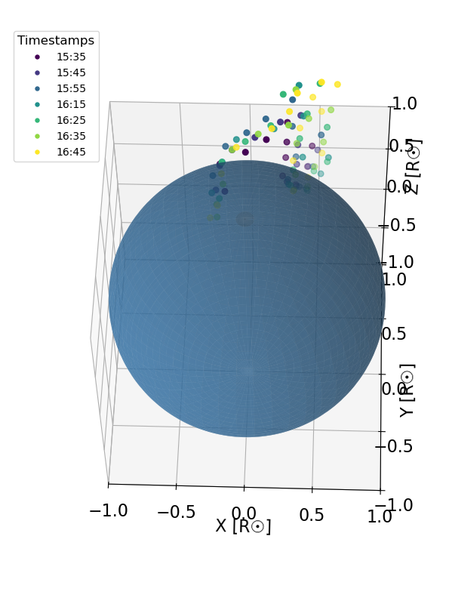
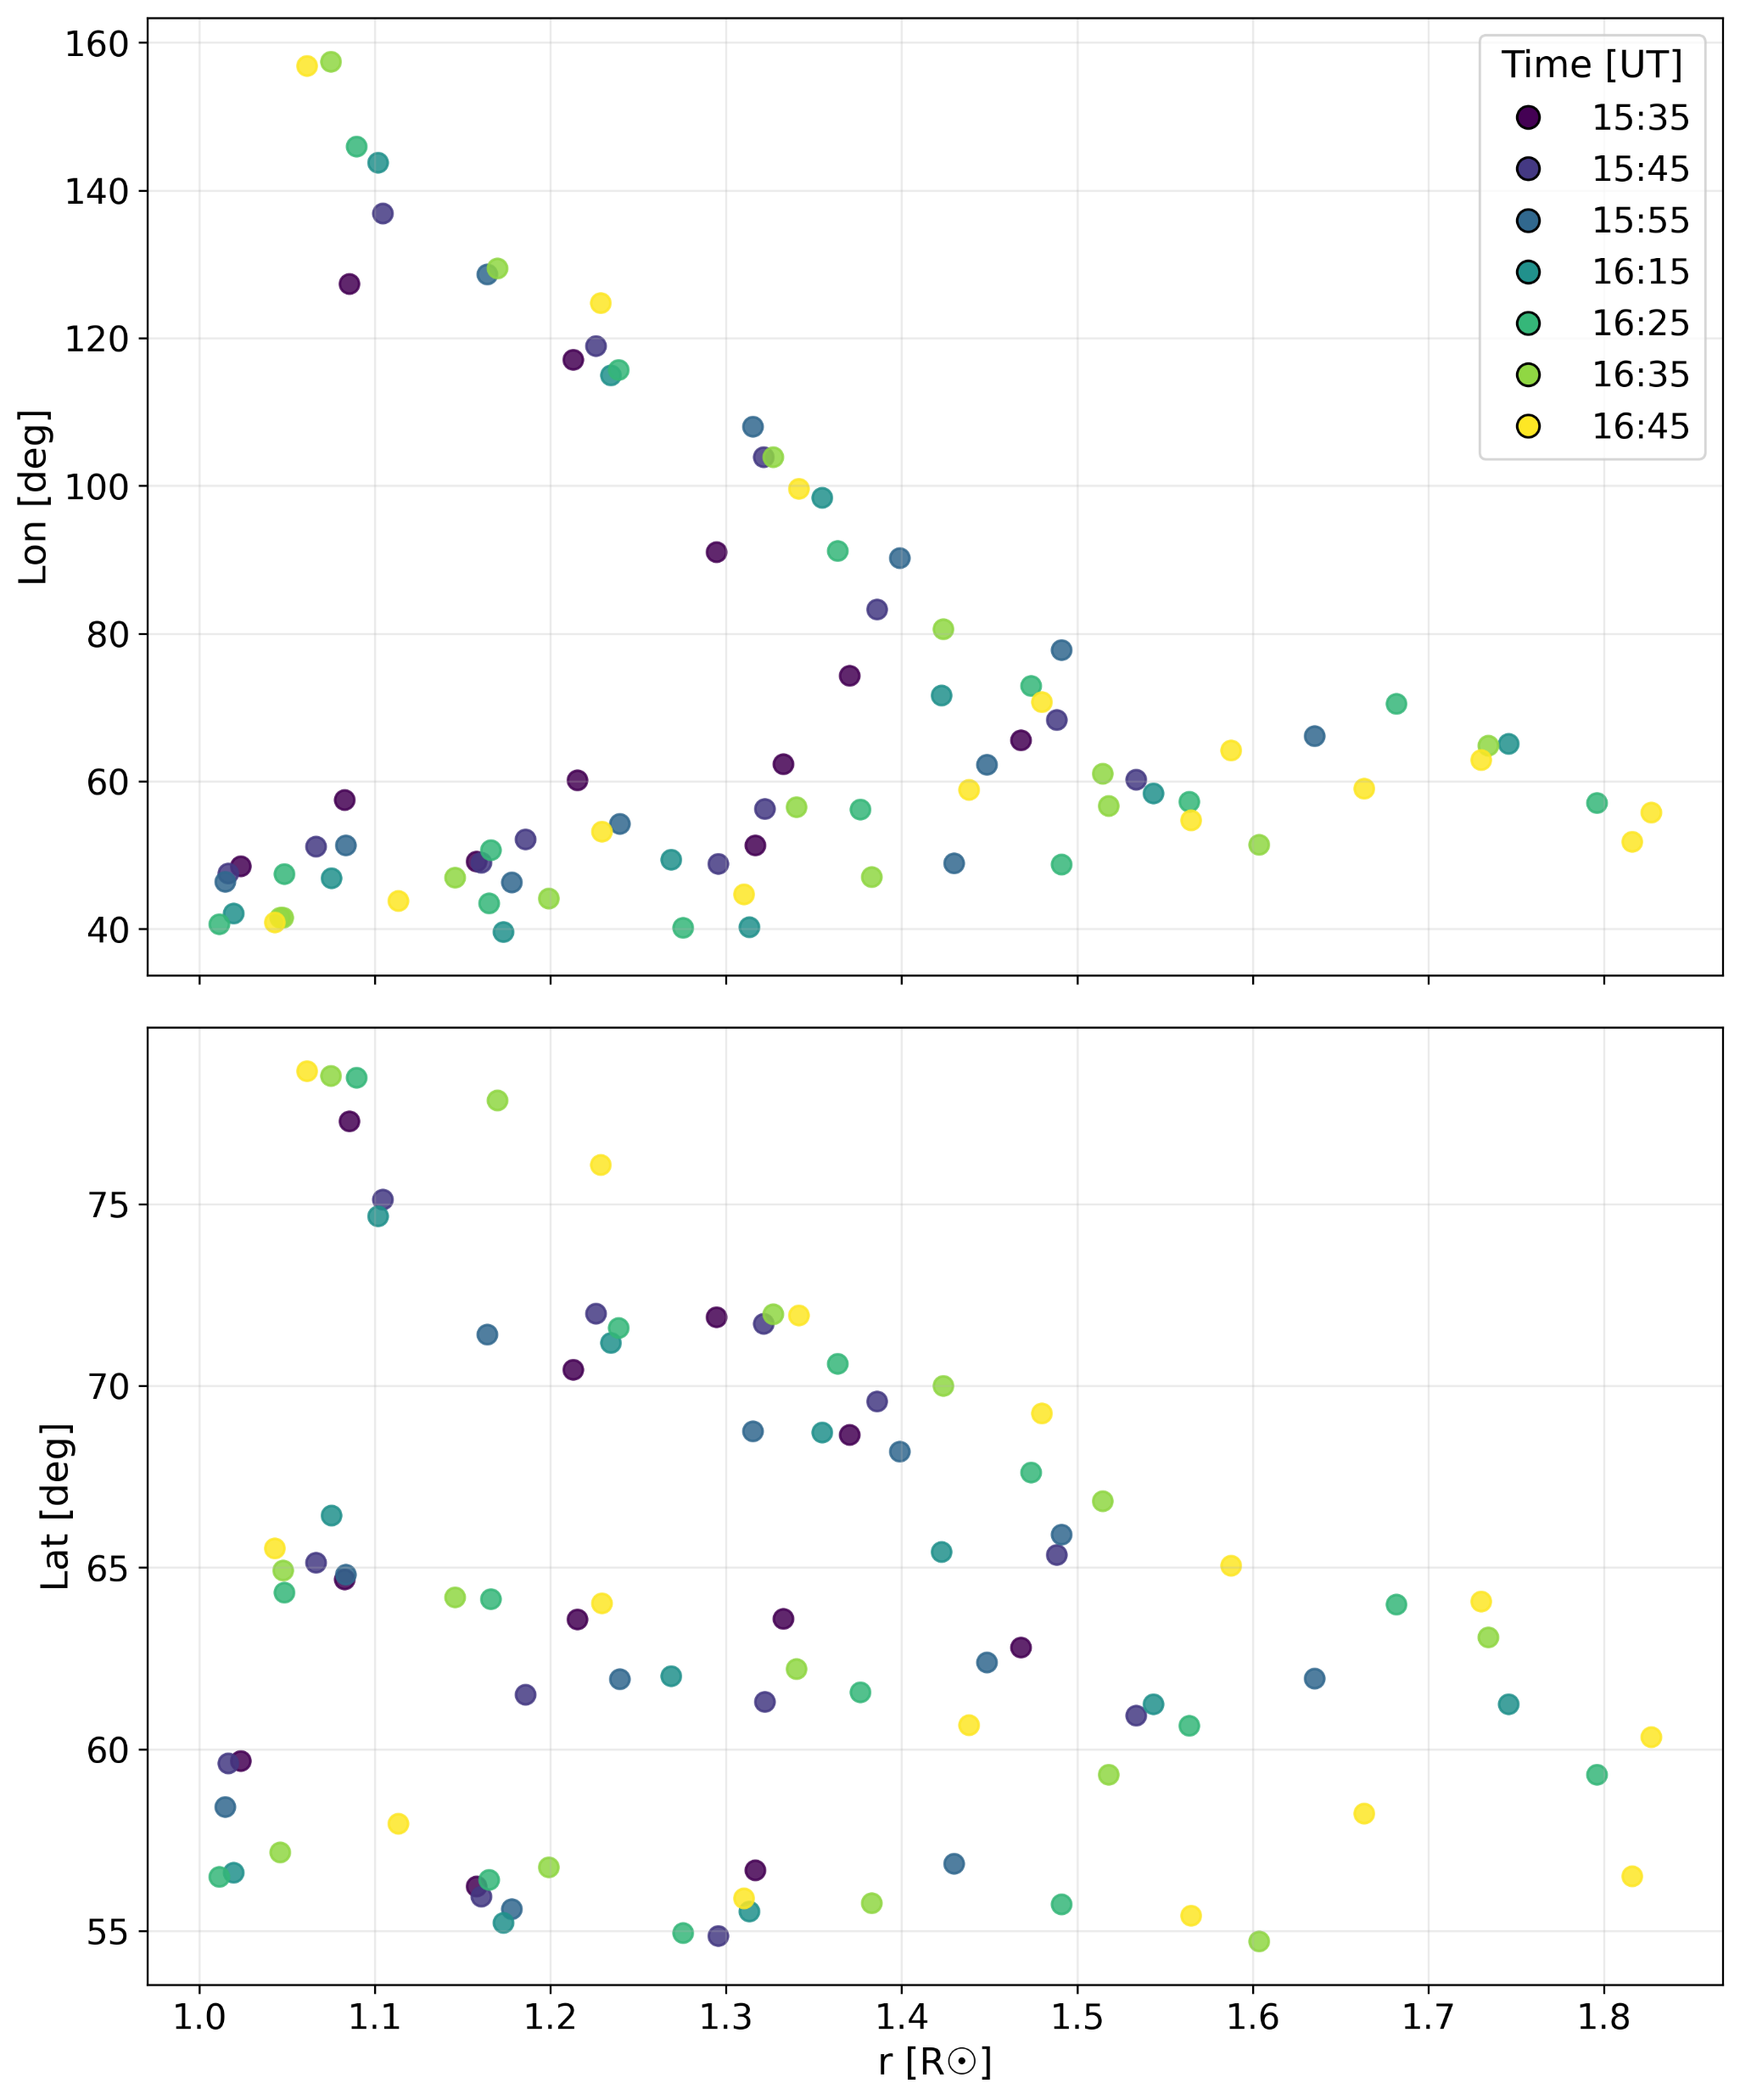
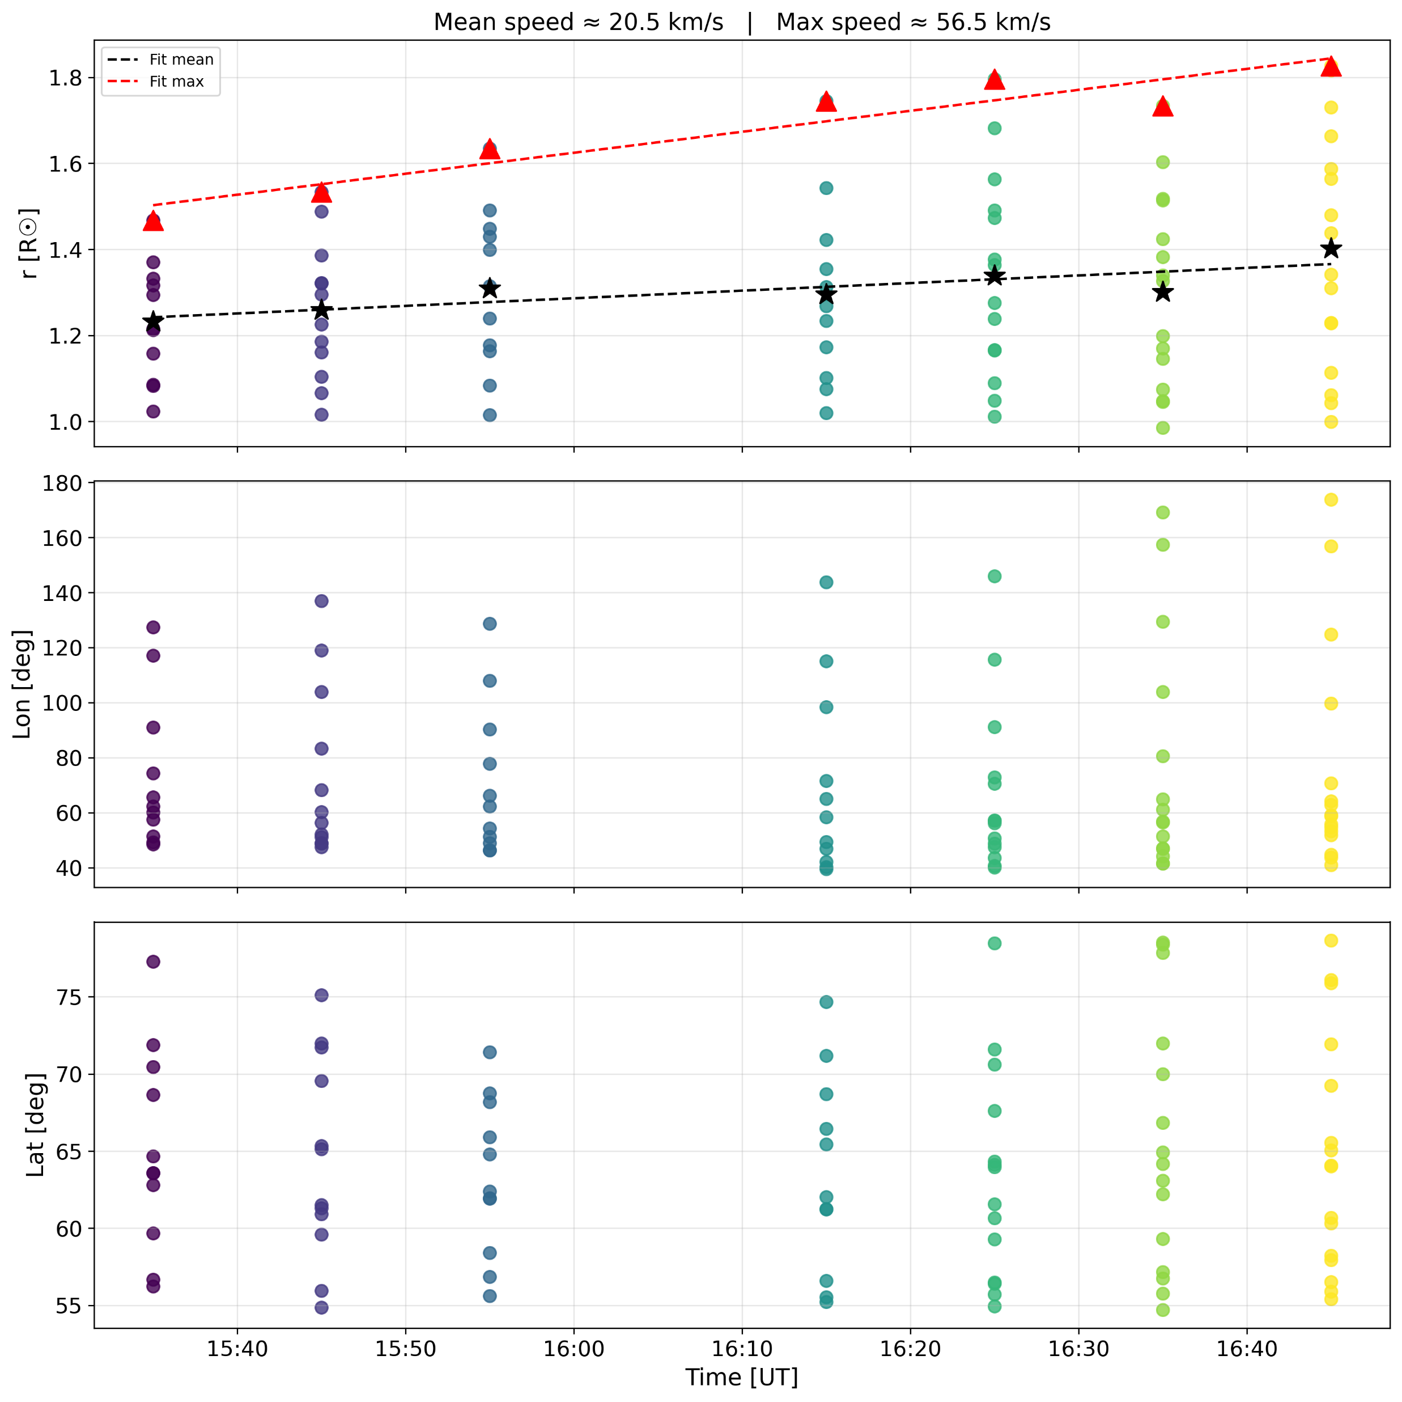
3D reconstruction results
Phase1) Close to the limb
Plots from De Leo et al. (2026b), in prep.

Slide 11
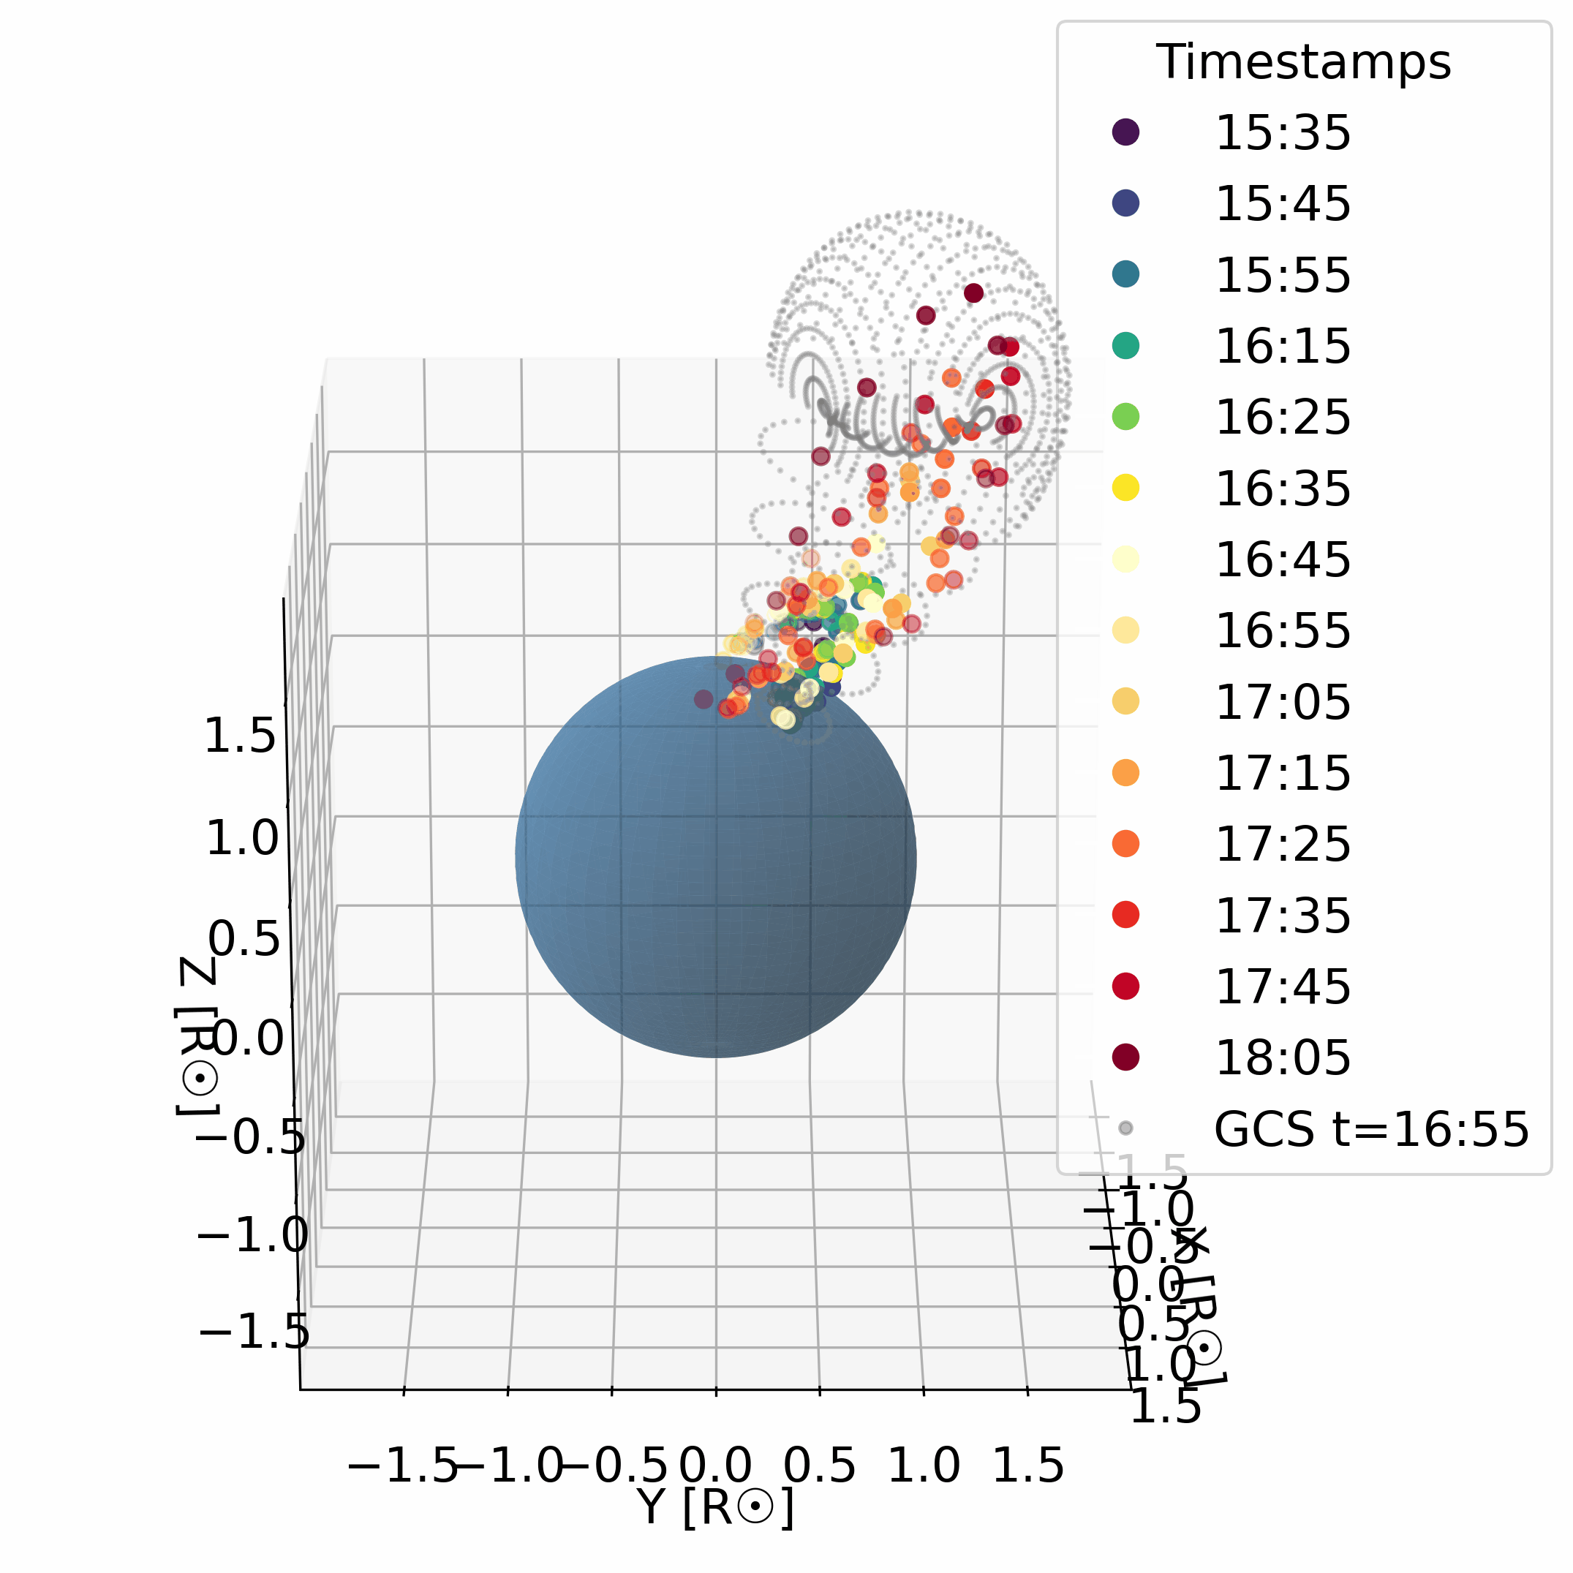
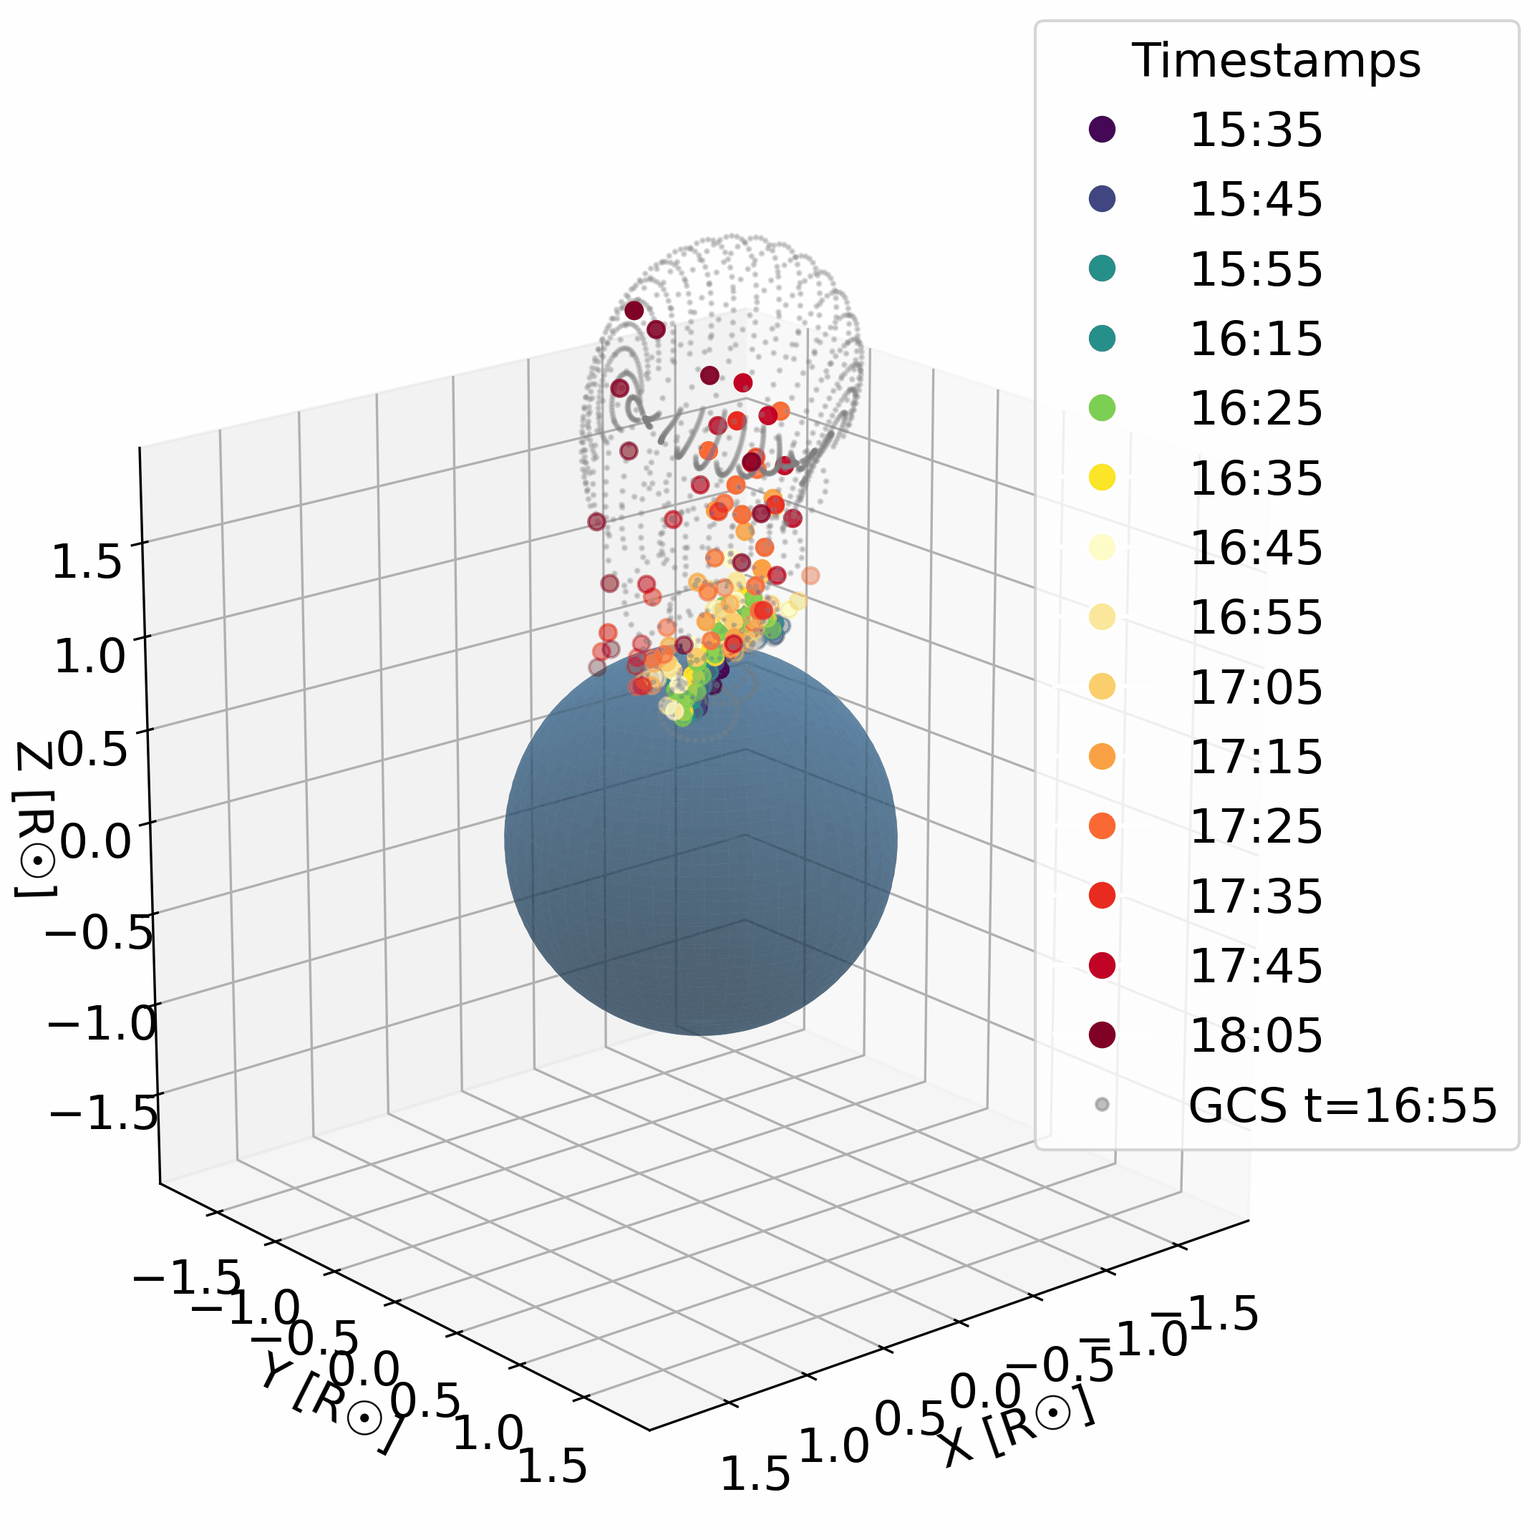
3D reconstruction results
Phase2) Middle corona
Plots from De Leo et al. (2026b), in prep.

Slide 12
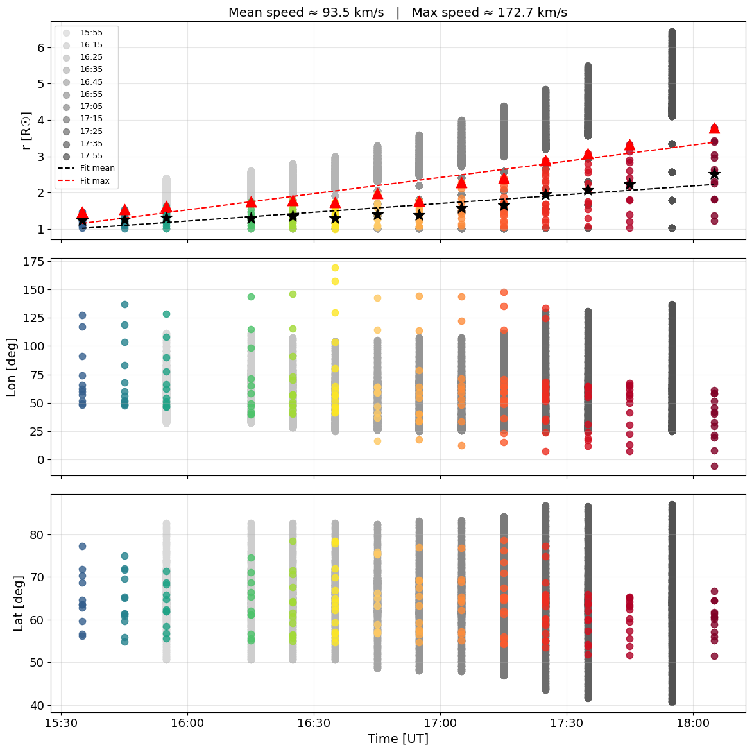
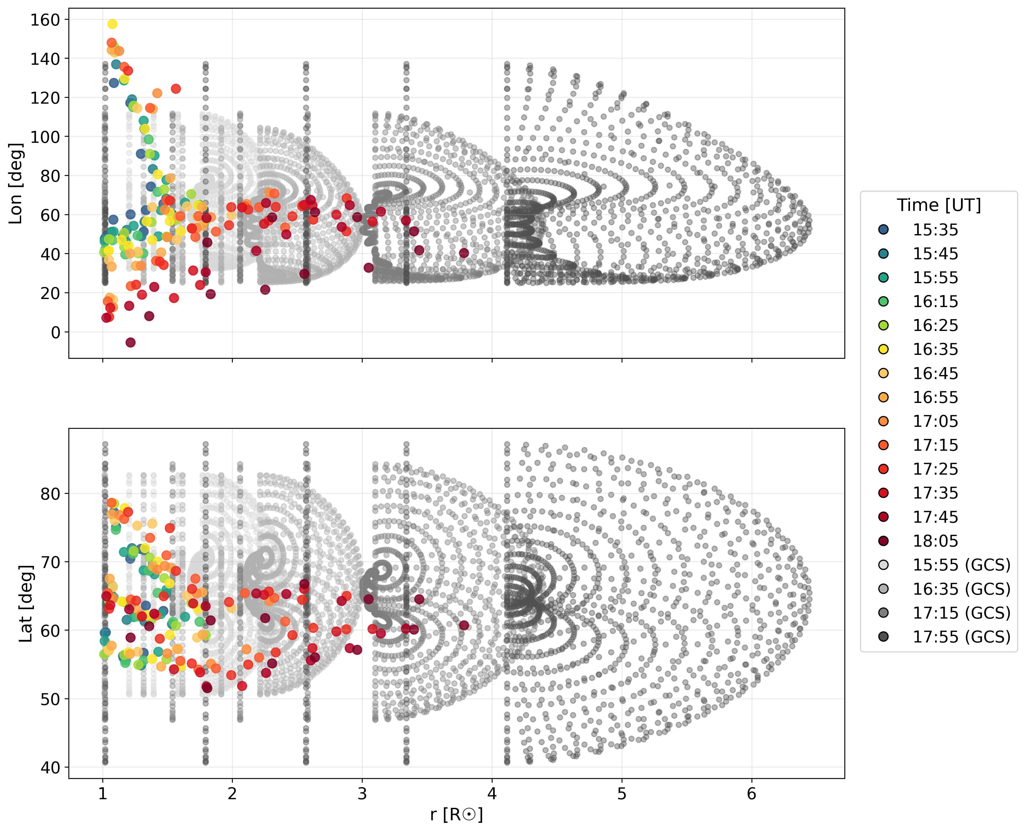
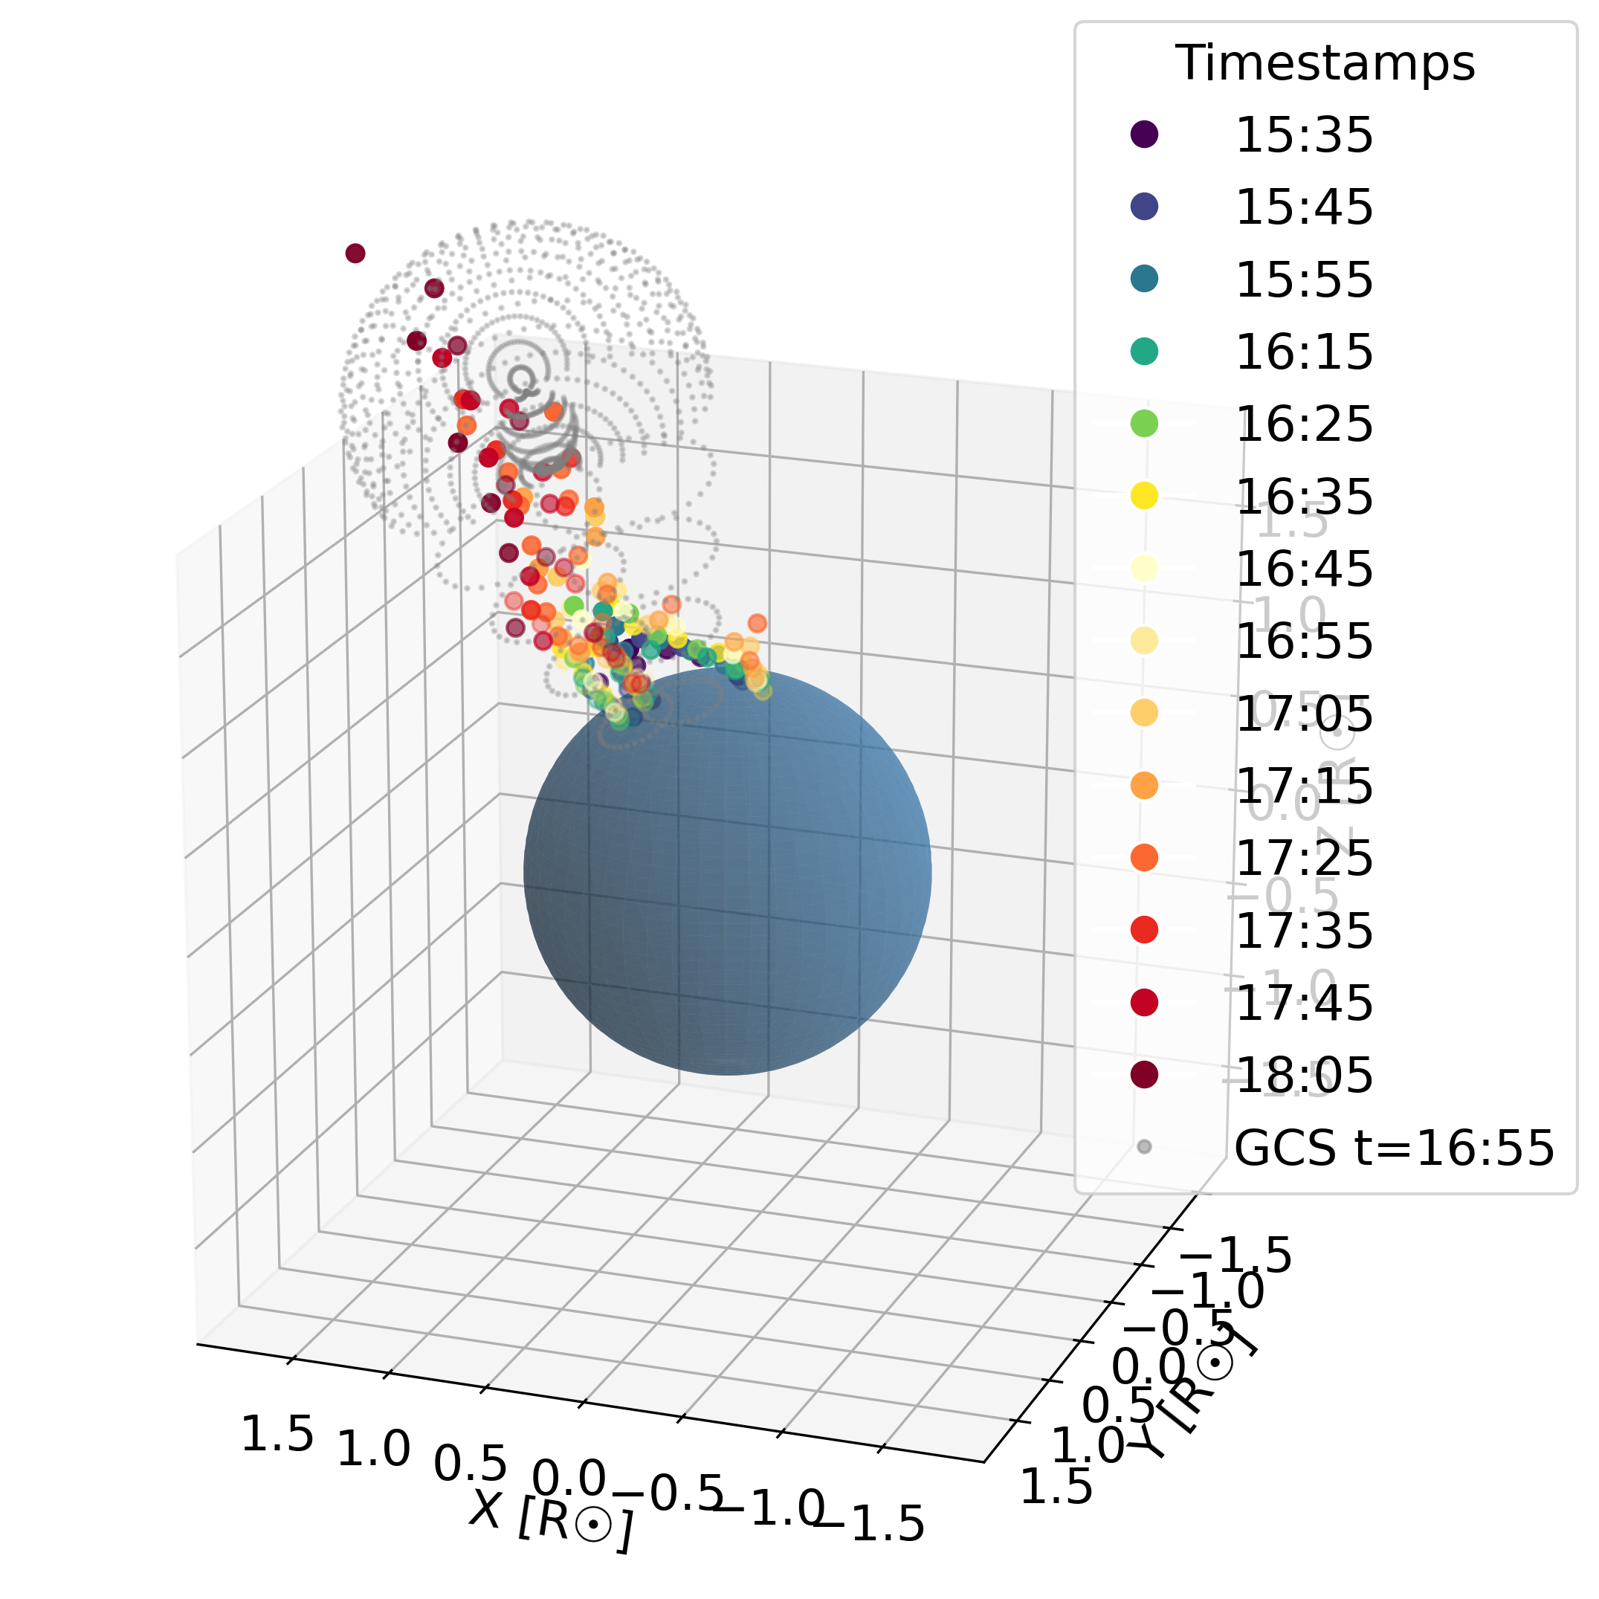
3D reconstruction results
Phase2) Middle corona
Prominence mean radial speed ≈ 93.5 km/s
Prominence max radial speed ≈ 172.7 km/s
Plots from De Leo et al. (2026b), in prep.
Notes:
Maricic 2009 – 18 cmes, early phase eruption
📊 Risultati principali
1️⃣ Velocità
Velocità di picco media LE: 749 km/s
Velocità di picco media EP: 557 km/s
👉 La LE è in media ~30% più veloce della prominenza.
Esiste una buona correlazione lineare tra le due velocità (C ≈ 0.71).
2️⃣ Accelerazione
Accelerazione di picco media LE: 281 m/s²
Accelerazione di picco media EP: 136 m/s²
👉 La LE accelera in media quasi il doppio rispetto alla prominenza.
Anche qui esiste una correlazione significativa.
3️⃣ Durata della fase di accelerazione
LE: ~179 min
EP: ~173 min
👉 Le durate sono praticamente uguali. Correlazione molto alta (C ≈ 0.92).
4️⃣ Sincronizzazione temporale
Nel 78% degli eventi l’inizio dell’accelerazione di LE ed EP è sincronizzato entro ±20 minuti.
In 4 eventi su 18 c’è un ritardo significativo (>40–50 min).
Il picco di accelerazione è generalmente molto ben sincronizzato.
5️⃣ Relazione accelerazione–durata
Forte anticorrelazione:
CME più impulsive → durata breve, accelerazione alta
CME più graduali → durata lunga, accelerazione più bassa
Questa relazione vale sia per LE che per EP.
🧠 Interpretazione fisica
📌 Caso più frequente (maggioranza degli eventi)
Il comportamento sincronizzato suggerisce che:
LE ed EP sono parti di un’unica struttura magnetica (flux rope).
L’intera struttura perde equilibrio e si solleva come un’entità unica.
L’eruzione è self-similar.
Questo favorisce i modelli flux-rope con perdita di equilibrio.
📌 Eventi non sincronizzati
Nei pochi casi non sincronizzati, potrebbero essere attivi:
Modello tether-cutting
Modello break-out
In questi scenari la riconnessione magnetica può coinvolgere parti diverse in momenti diversi.

Slide 13
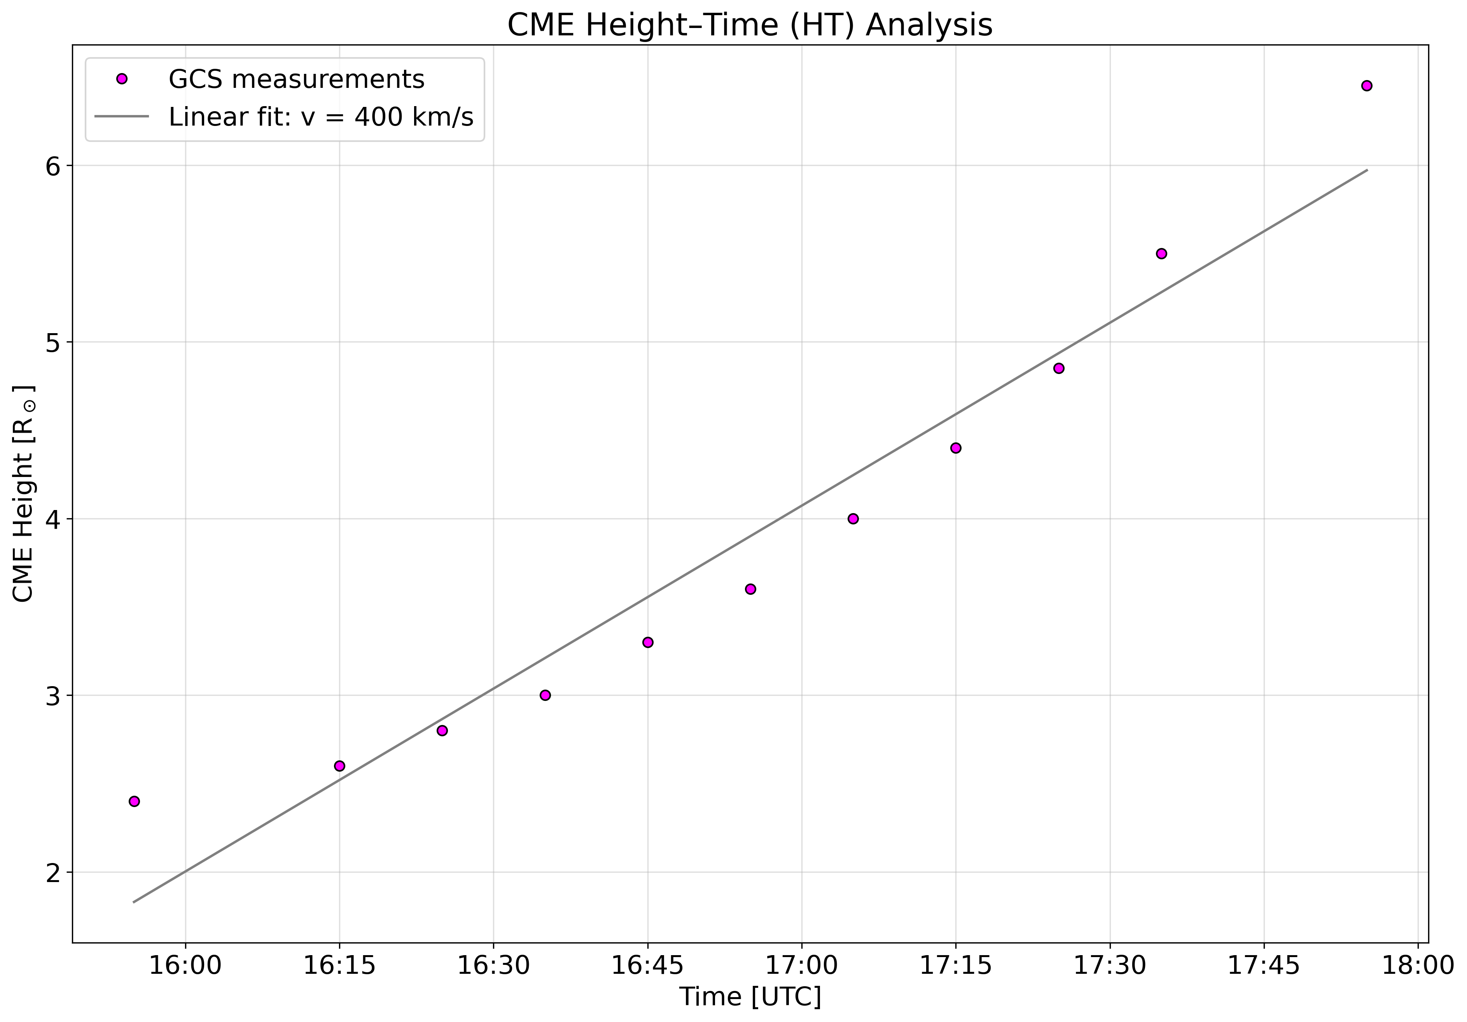
H-T diagram
Prominence max radial speed ≈ 172.7 km/s
CME apex speed ≈ 400 km/s
See Maričić+2009
Plots from De Leo et al. (2026b), in prep.
Notes:
Maricic
Vrsnack 1991
Contesto e Obiettivi
Il lavoro studia la stabilità delle protuberanze solari che mostrano pattern elicoidali, interpretati come segni di una struttura magnetica a tubo attorcigliato. L’obiettivo è identificare criteri empirici per distinguere tra protuberanze stabili ed eruttive, analizzando la relazione tra l’angolo di inclinazione (pitch angle, $θ$) delle strutture elicoidali e l’altezza normalizzata ($Z=h/d$, dove $h$è l’altezza della protuberanza e $d$metà della separazione tra i suoi piedi).
Metodologia
Campione: 28 protuberanze (15 stabili, 13 eruttive) con pattern elicoidali ben visibili, osservate tra il 1946 e il 1989.
Classificazione: Le protuberanze sono divise in:
Stabili (S)
In fase di eruzione (E)
All’inizio dell’eruzione (ON)
Dopo l’accelerazione (PE)
Misure: Sono stati misurati l’angolo di pitch ($θ$), l’altezza normalizzata ($Z$), e altri parametri geometrici come il raggio di curvatura ($R$) e la lunghezza dell’arco ($l$).
Ipotesi: Le strutture in $Hα$tracciano le linee del campo magnetico (condizione di "freezing-in").
Risultati Chiave
Separazione tra stabili ed eruttive:
Le protuberanze eruttive occupano la regione con $θ>{50}^{∘}$e $Z>0.8$.
Tutte le protuberanze con $Z<0.6$o $θ<{35}^{∘}$erano stabili.
Le protuberanze in fase di transizione (ON e PE) si trovano in una "zona di confine" tra le regioni stabili ed eruttive.
Evoluzione durante l’eruzione:
Durante l’eruzione, si osserva una riduzione dell’angolo $θ$(detwisting), ma il twist totale ($Φ_{0}$) rimane costante.
Le protuberanze eruttive mostrano una trasformazione da geometria complessa a cilindrica, con pattern elicoidali sempre più evidenti.
Confronti con modelli teorici:
I risultati sono coerenti con modelli MHD che descrivono l’instabilità eruttiva come dovuta a forze agenti su un tubo magnetico curvo.
La soglia empirica per l’instabilità corrisponde a valori critici di $Z$e $θ$, in accordo con previsioni teoriche (Vršnak, 1990c).
Implicazioni
I pattern elicoidali riflettono una geometria cilindrica intrinseca delle protuberanze, soprattutto durante le fasi dinamiche.
L’angolo $θ$e l’altezza $Z$sono indicatori affidabili della stabilità:
Stabili: $Z<0.6$o $θ<{35}^{∘}$.
Eruzione imminente: $Z>0.8$e $θ>{50}^{∘}$.
L’instabilità eruttiva è preceduta da una fase di sollevamento lento e cambiamenti morfologici, seguiti da un’accelerazione rapida.
Conclusione
Lo studio conferma che la morfologia elicoidale e i parametri geometrici sono legati alla stabilità delle protuberanze, offrendo un criterio osservativo per prevedere le eruzioni. I risultati supportano l’idea che le protuberanze siano strutture magnetiche cilindriche soggette a instabilità MHD.

Slide 14
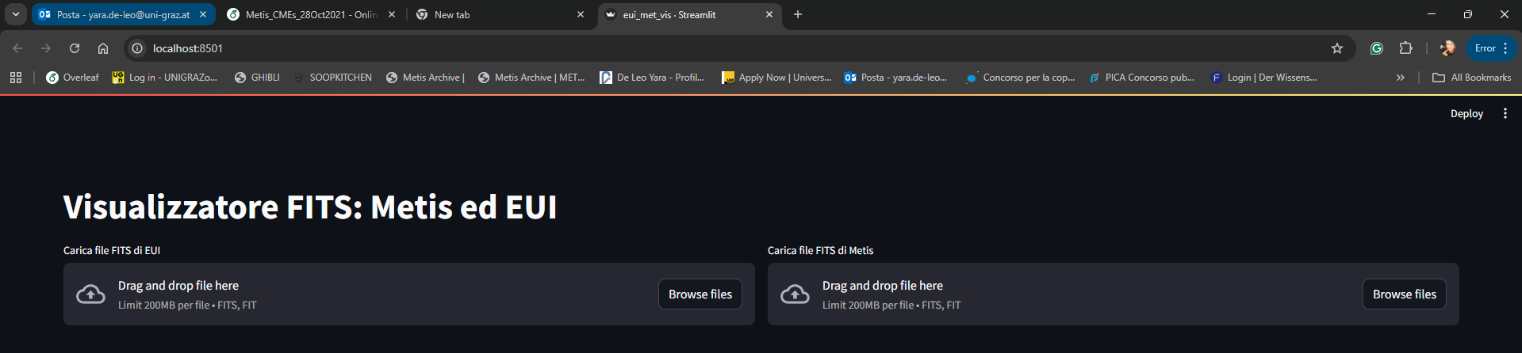
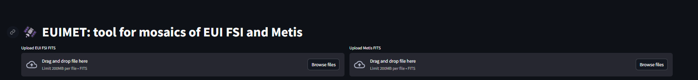
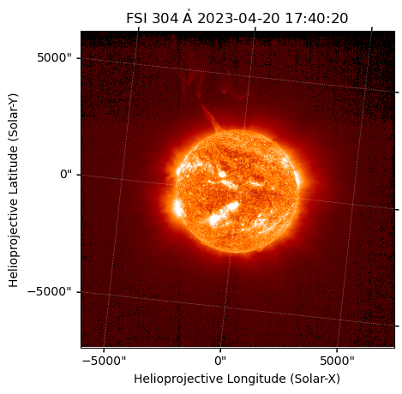
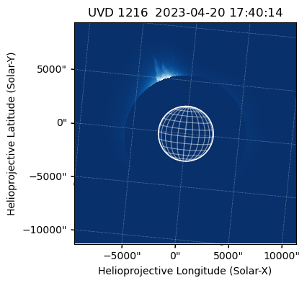
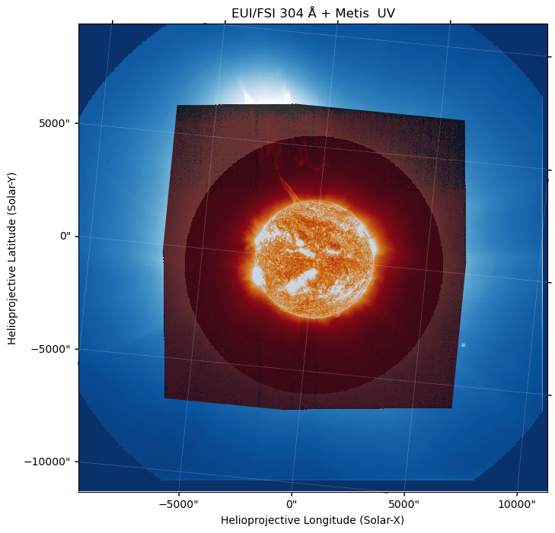
EUIMET – a tool for EUI FSI + Metis mosaics
Options
Menu
Requirements
Input: Drag and drop (in a future SOAR query…)
Image visualization
Transparency slider
Filters (optional)
Header visualization (optional)
Save FITS (mandatory), Save png (optional)
Hi!
This is EUIMET!
Options
Alpha slider
0%
100%
Filters
MGN
WOW
Headers
Press4Mos
H1
H2
Save
The idea is to produce data products which can be used for further analysis with other tools, e.g. (Triangulation, GCS)
Save PNG
Save FITS

Slide 15
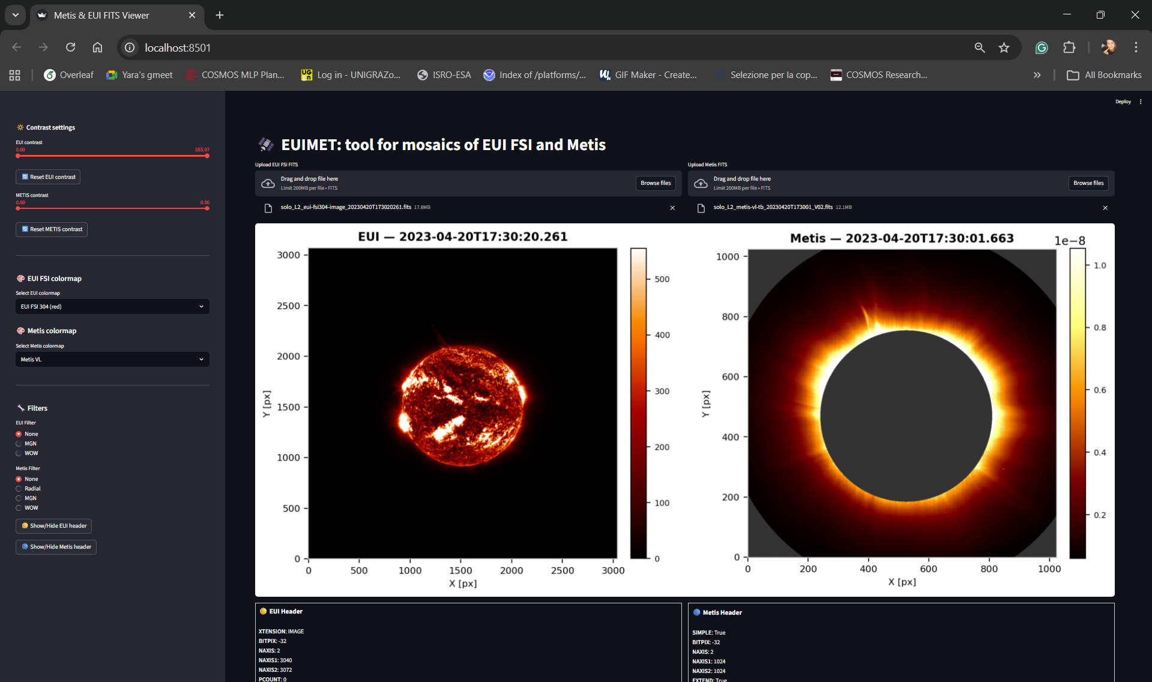
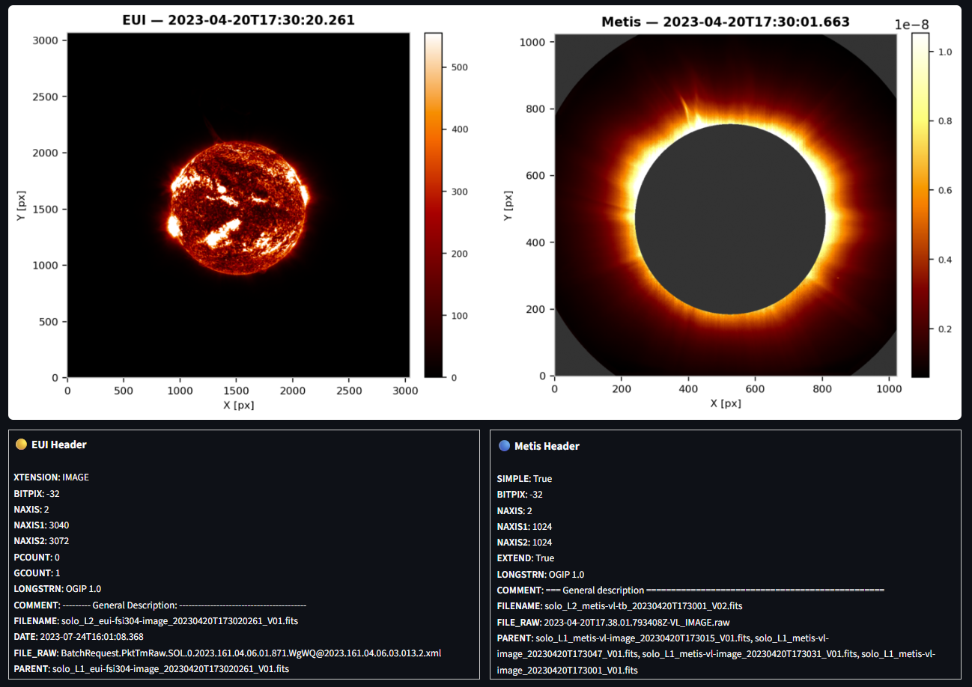
EUIMET – a tool for EUI FSI + Metis mosaics
EUIMET is a Streamlit application for creating EUI FSI and Metis mosaics and saving them as FITS files.
Options menu
Work Canvas

Slide 16
Conclusions
We presented a preliminary study about a polar crown eruption seen by EUI and Metis on April 20, 2023.
Triangulation and GCS reconstruction were applied :
Good agreement in the evolution among all imagers triangulation
Remarkably all the triangulation points lie within the CME outer shell and the reconstructed prominence is not centered with respect to the GCS shell (see also Zhuang+2022)
EUI FSI + Metis enabled the detailed and seamless tracking of the features from the source until the middle corona Importance of the mosaics from joint campaigns EUI-Metis,
importance of the synergies with ASPIICS
We started the development of EUIMET to provide the community with a tool to simplify the creation of mosaics for further analysis.
This analysis will serve as a base to characterize the CME early evolution and to point to notable insights about the mass distribution and the relation to the magnetic field configuration.
Notes:
Ecco un riassunto chiaro e conciso dell’articolo "Acceleration and Expansion of a Coronal Mass Ejection in the High Corona: Role of Magnetic Reconnection" (Zhuang et al., 2022):
Contesto
Le eiezioni di massa coronale (CME) sono enormi eruzioni di plasma e campi magnetici dal Sole, che possono influenzare il meteo spaziale. Di solito, le CME accelerano rapidamente nella bassa corona e poi rallentano a causa dell’interazione con il vento solare. Tuttavia, in questo studio viene analizzato un caso particolare in cui una CME continua ad accelerare per ore nella corona alta, anche quando la sua velocità supera quella del vento solare.
Obiettivo
Capire come e perché questa CME continua ad accelerare nella corona alta, distinguendo tra:
Accelerazione reale (del centro della CME).
Espansione radiale (che contribuisce all’accelerazione apparente del fronte della CME).
Metodologia
Evento studiato: CME del 27 febbraio 2013, osservata con i coronografi LASCO (SOHO) e STEREO.
Misure:
Altezza del fronte e del nucleo della CME nel tempo.
Velocità e accelerazione apparente/realistica.
Espansione laterale e radiale.
Analisi della riconnessione magnetica: Osservazione delle bande brillanti (ribbons) e degli archi post-eruzione nelle immagini EUV, che indicano riconnessione magnetica prolungata.
Risultati principali
Accelerazione prolungata:
La CME accelera per 5 ore nella corona alta (fino a >20 raggi solari, R⊙), nonostante la sua velocità superi i 700 km/s (più veloce del vento solare).
L’accelerazione apparente del fronte è dovuta sia all’espansione radiale che alla vera accelerazione del centro della CME.
Ruolo della riconnessione magnetica:
La riconnessione magnetica continua anche dopo l’eruzione, contribuendo sia all’espansione che all’accelerazione della CME.
La separazione delle bande brillanti (ribbons) dura 5 ore, sincronizzata con l’accelerazione prolungata.
Espansione della CME:
La CME si espande sia radialmente che lateralmente, con un’espansione laterale più veloce.
L’espansione radiale ha un’accelerazione di ~9 m/s², simile all’accelerazione reale necessaria per contrastare la decelerazione dovuta al vento solare (drag force).
Confronti con i modelli:
L’accelerazione reale della CME è paragonabile alla forza di drag del vento solare, che tenderebbe a rallentarla.
La riconnessione magnetica compensa la decelerazione e contribuisce all’espansione.
Implicazioni
Le CME possono continuare ad accelerare nella corona alta, anche oltre i 20 R⊙, contrariamente a quanto ipotizzato in precedenza.
La riconnessione magnetica gioca un ruolo chiave non solo nell’accelerazione iniziale, ma anche nell’evoluzione dinamica prolungata delle CME.
I modelli eliosferici che assumono una velocità costante delle CME a partire da 20 R⊙ potrebbero sottostimare la velocità finale delle CME.
Conclusione
Questo studio dimostra che:
Le CME possono subire accelerazioni prolungate nella corona alta.
La riconnessione magnetica contribuisce sia all’espansione che all’accelerazione reale della CME.
È fondamentale considerare sia l’espansione che l’accelerazione per comprendere la dinamica delle CME e migliorare i modelli di previsione del meteo spaziale.

Slide 17
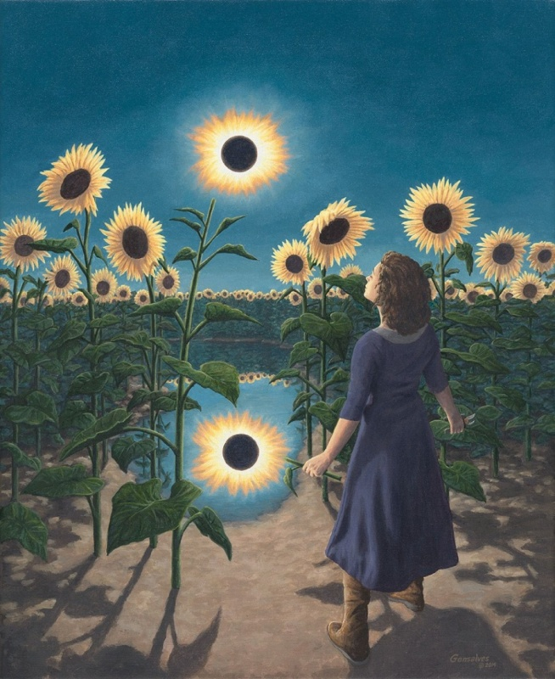
Thanks for your attention!
Robert Gonsalves
Flower Eclipse, 2014

Slide 18
Backup slides

Slide 19
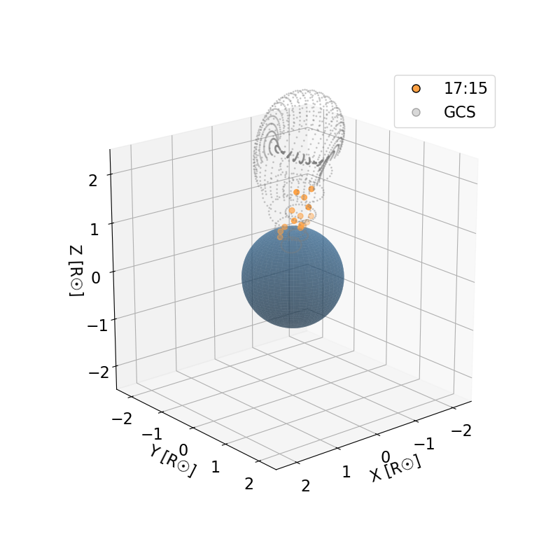
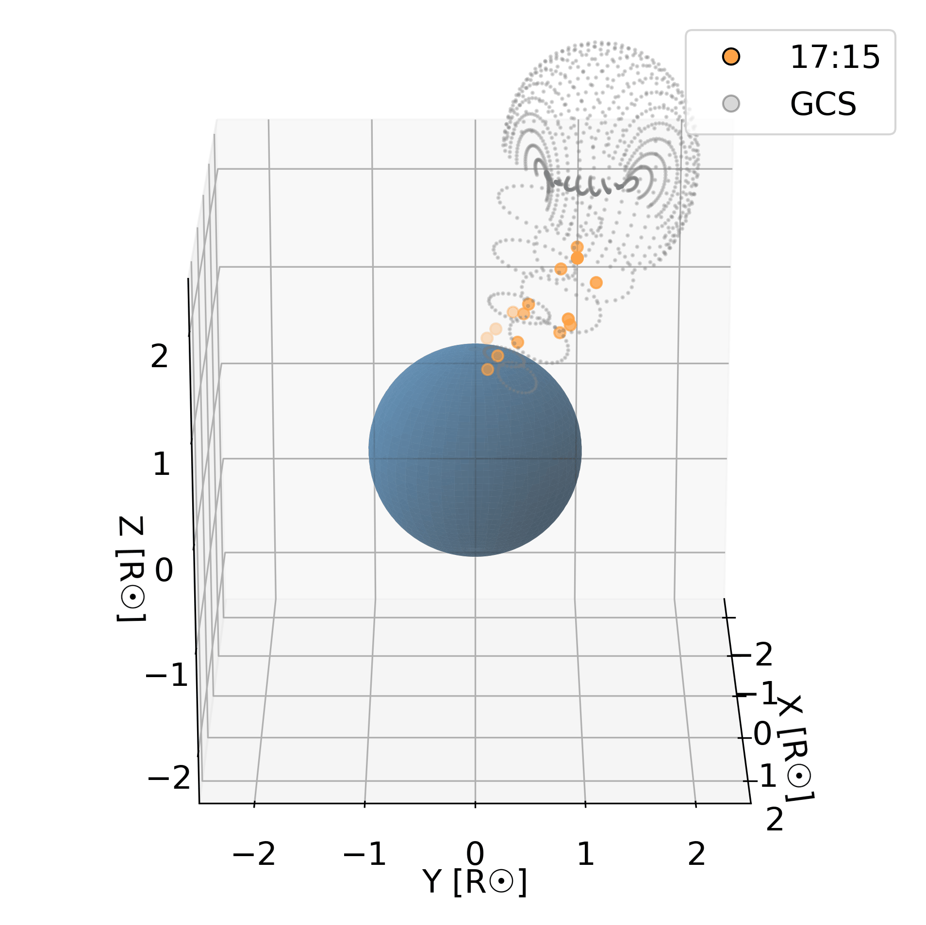
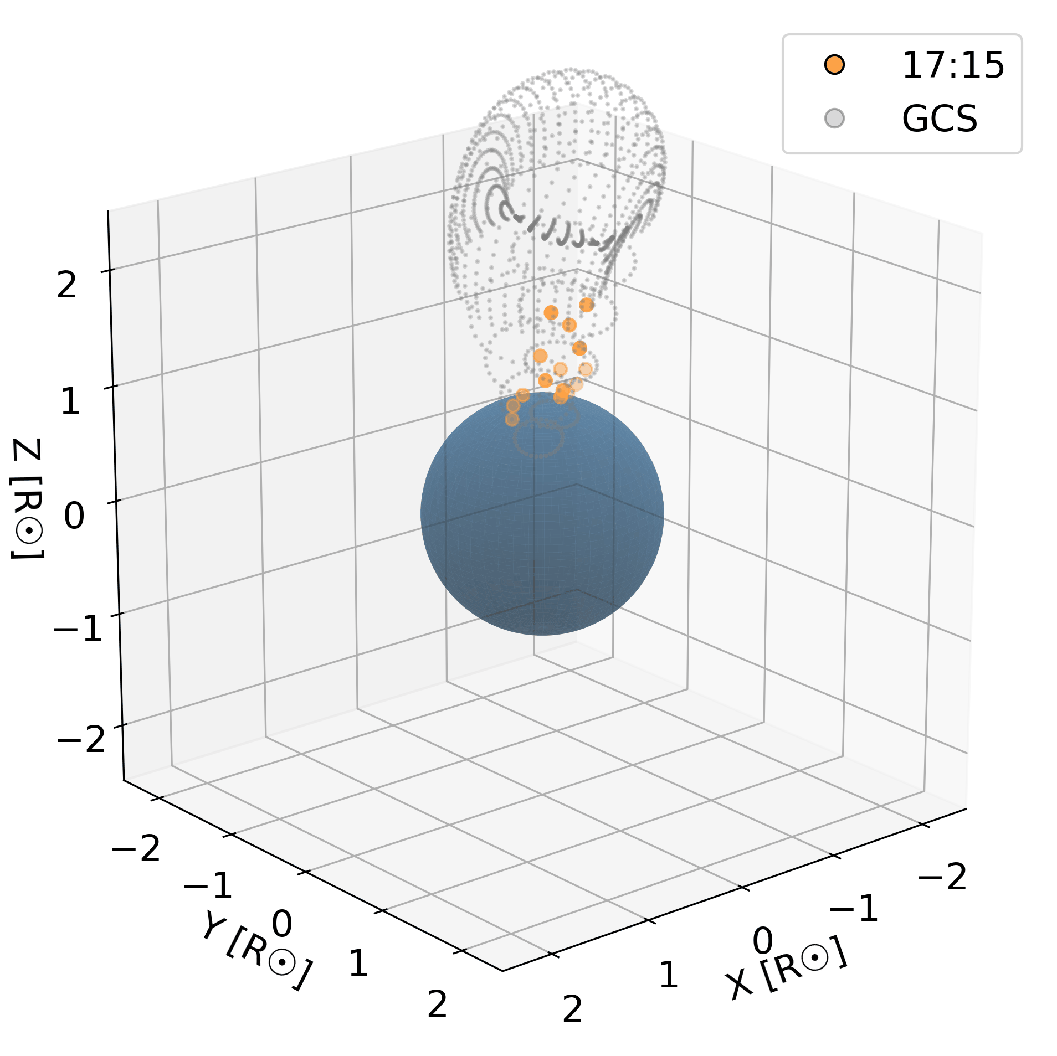
3D reconstruction results
One timestamp, 17:15
Plots from De Leo et al. (2026b), in prep.

